Slide 1




게임 기술서

Slide 2


목차
팀 소개
게임 개요
게임 설명
스토리
기획 의도
게임 설정
레퍼런스
학습 효과
게임 내 기능
튜토리얼
스테이지
프로필
덱 편집
전투
엔딩
개발 포인트
학습 효과 향상
목표에 맞는 디자인
게임다운 게임
발전 방향성
PvP
추가 콘텐츠

Slide 3

팀 소개
기획
게임 요소 설정 및 기획
개발
유니티를 통한 게임 개발
아트
게임 컨셉 및 UI 그래픽 디자인
김동민
게임 전반적 시스템 및 유닛 기획
게임 전체 아트 조율 및 기획
민정우
게임 내 유닛 및 덱 시스템 개발
게임 내 전투 시스템 개발
김신우
본진 디자인
캐릭터 애니메이션 구현
김효빈
게임 UI 디자인
게임 사운드 디자인
홍진호
개발 총괄 및 버그 수정
팀 회의 주관 및 작업 조율
이지원
캐릭터 및 UI 디자인
게임 전체 컨셉 디자인

Slide 4

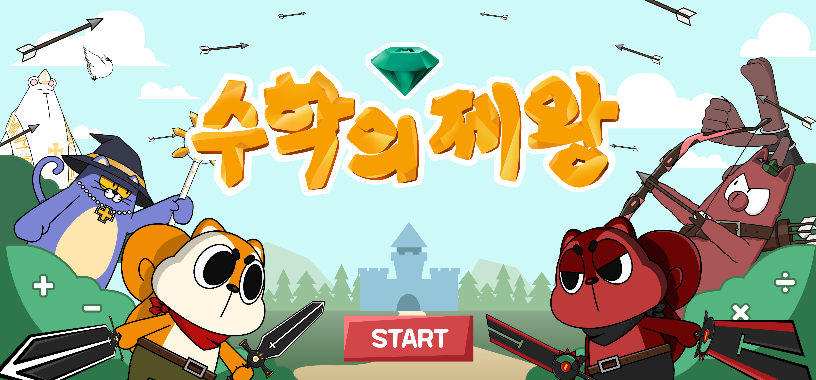
게임 개요 게임 설명
제목 : 수학의 제왕
장르 : 디펜스
플랫폼 : 안드로이드
타겟 : 초등학생

Slide 5


게임 개요 스토리
양수 왕국과 음수 왕국은 수학을 활용하여 특별하게 만든 매쓰스톤으로 발전을 이루던 중
음수 왕국의 배신으로 양수 왕국의 보물인 알파스톤이 사라지게 된다.
이를 되찾기 위해 양수 왕국에서 대장을 선정하고 음수 왕국과의 전쟁이 시작된다!

Slide 6



게임 개요 기획 의도
목표 지향 학습
명확한 목표가 있는 디펜스 게임을 통해 몰입감 있는 학습을 설계
흥미 위주 학습
게임이라는 형식을 통해
부담과 압박 없는 학습을 유도
점층적인 난이도
자연스러운 난이도 상승으로
자기주도적인 심화학습을 유도

Slide 7
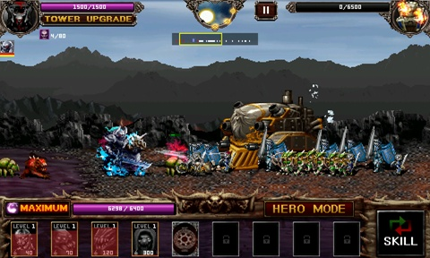
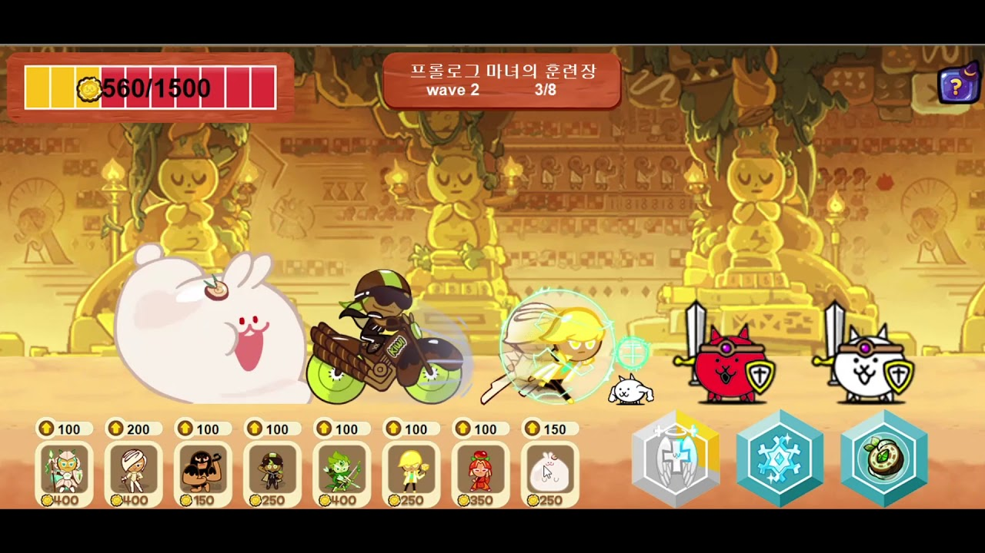
게임 개요 게임 설정
왜 디펜스 게임인가?
-디펜스 게임은 유닛을 소환하여 본진을 방어하고 적을 공격해 이기는 게임
-디펜스 게임 구성 요소 : 본진 / 유닛 / 마법 / 덱 등 게임마다 다양한 요소 존재
-디펜스 게임의 특징 : 유닛마다의 효율 계산 필요 / 유닛 소환 타이밍 중요 / 적 유닛 소환에 따른
수동적인 태도 또는 공격을 위한 능동적인 태도 등
플레이어의 특성을 반영하는 넓은 선택지 제공 / 뚜렷한 승리 조건과 패배 조건 - 게임에 대한 적극적인 태도 유도
-위와 같은 요소들을 이유로 디펜스 게임 장르 자체의 재미도 높고 학습 효과를 증진시키는 좋은 장르가 될 수 있다는 생각을 하였음

Slide 8

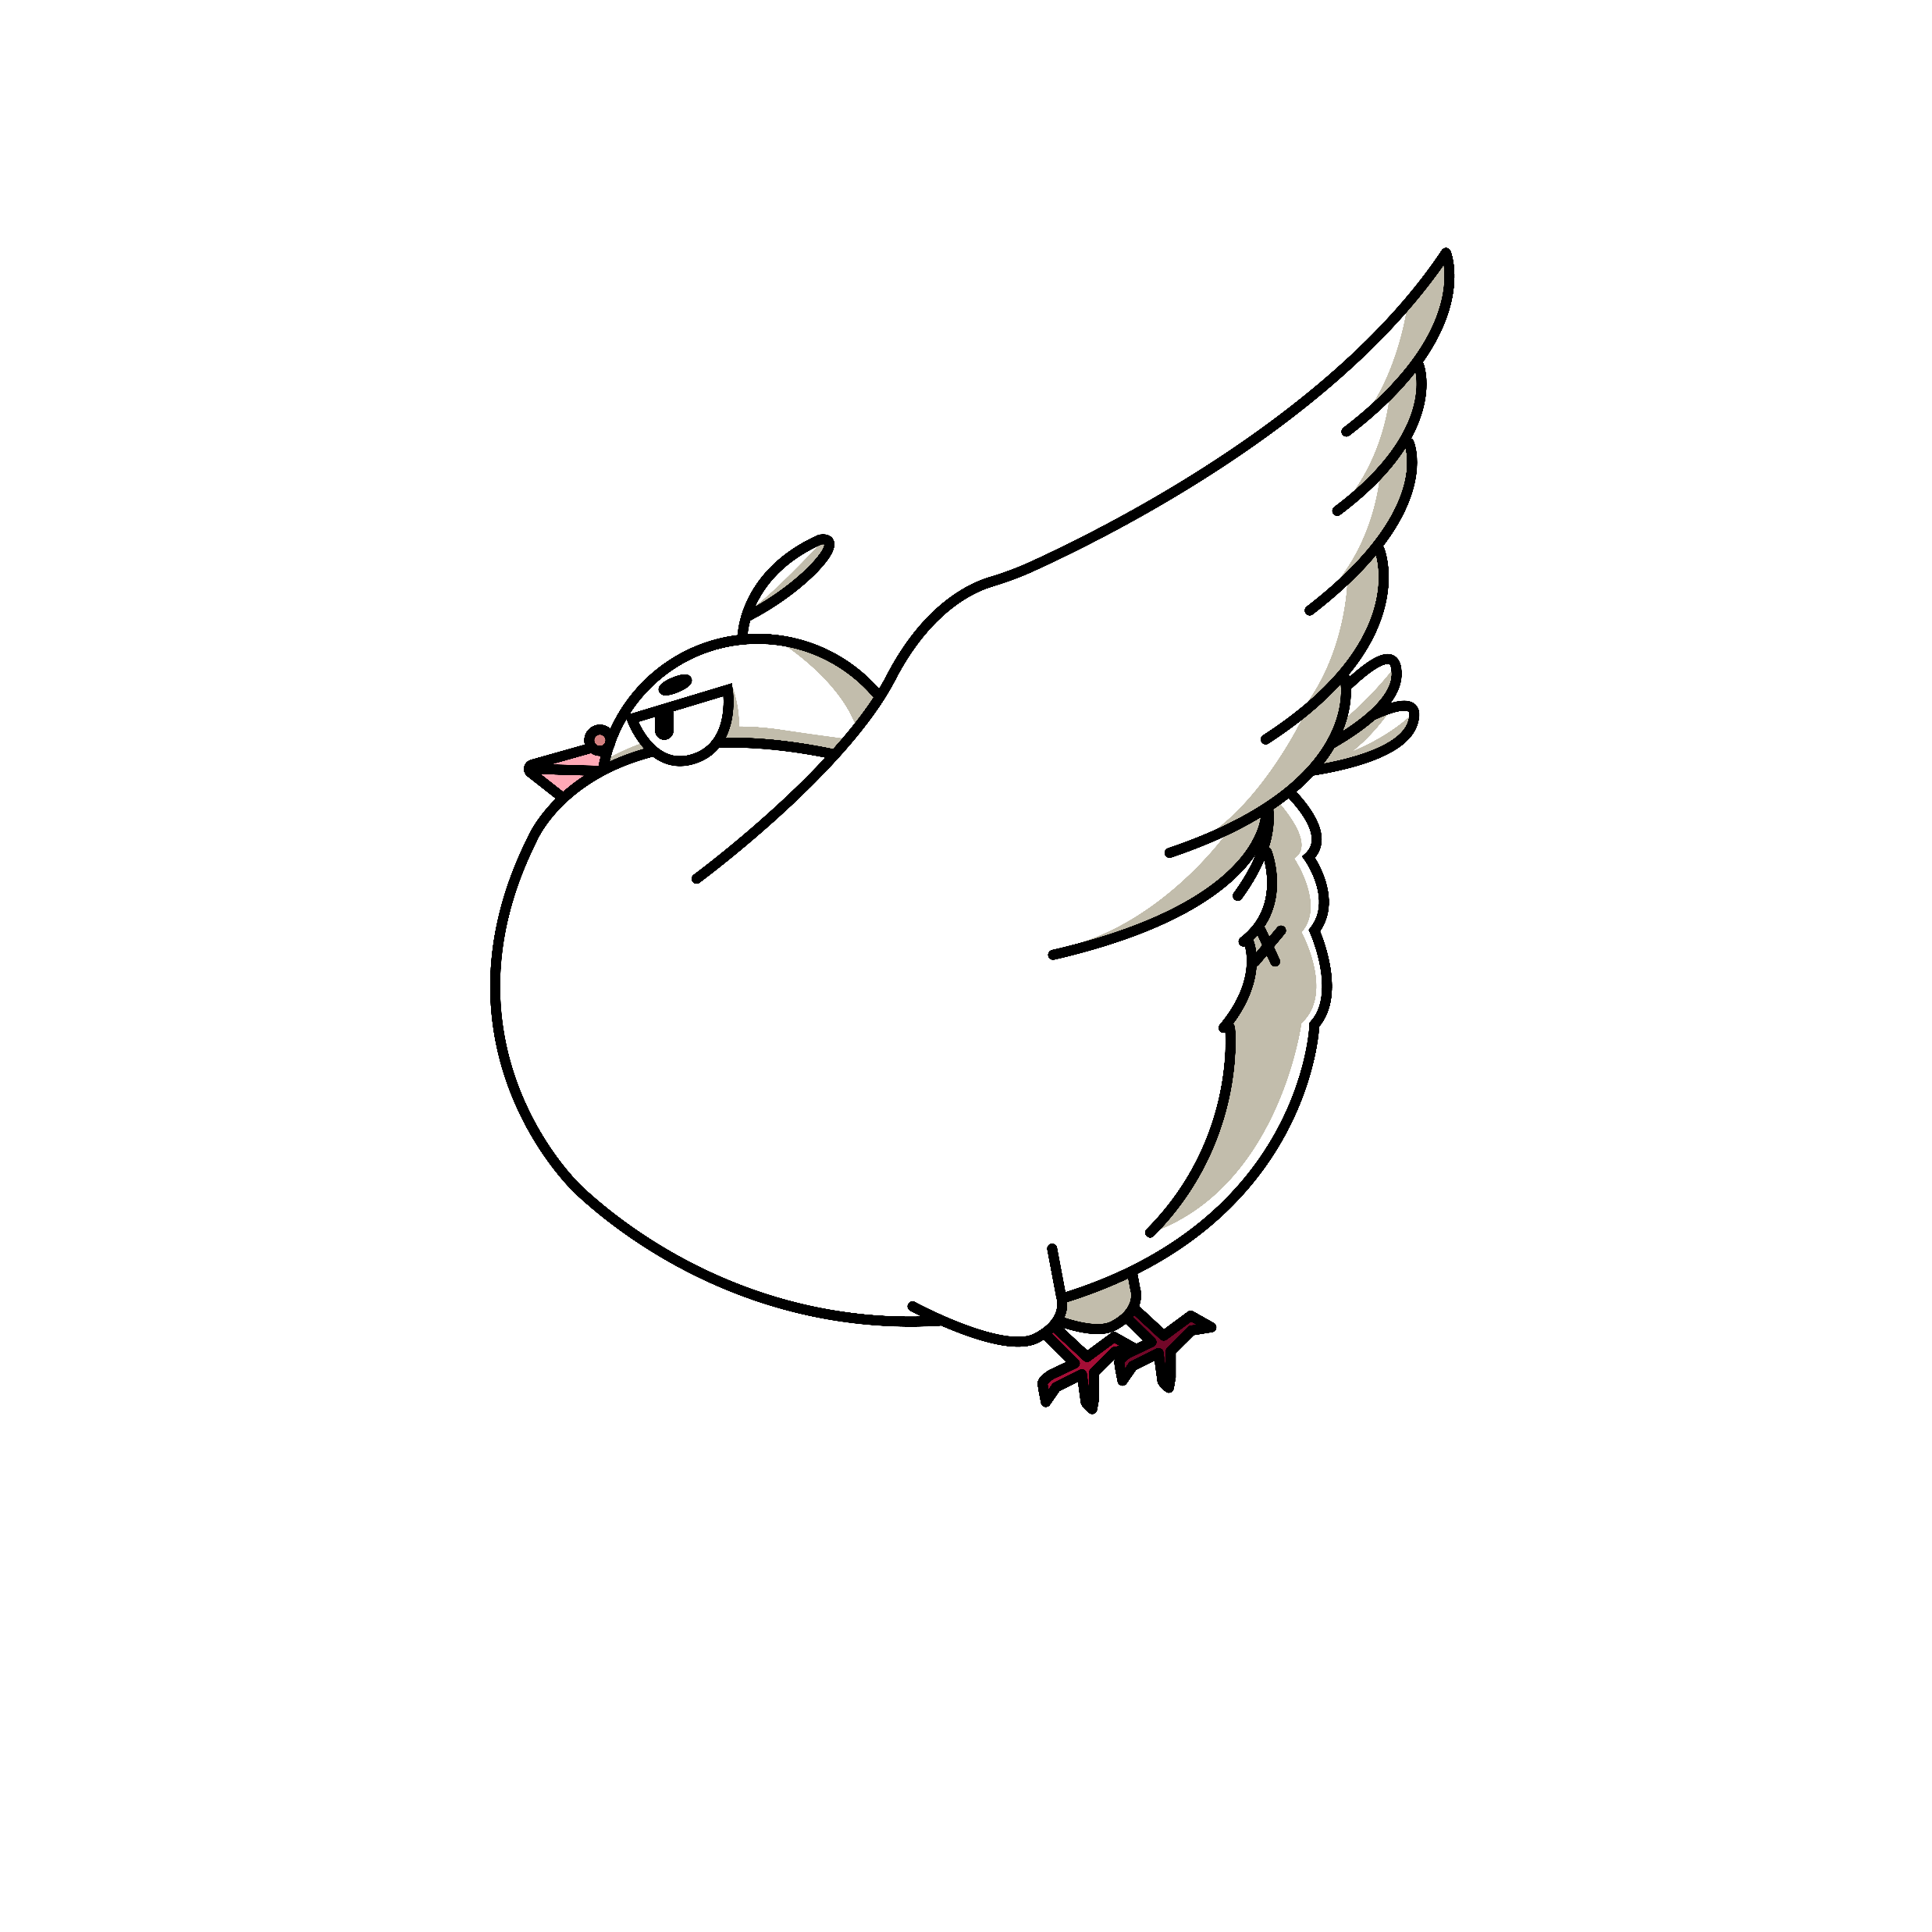

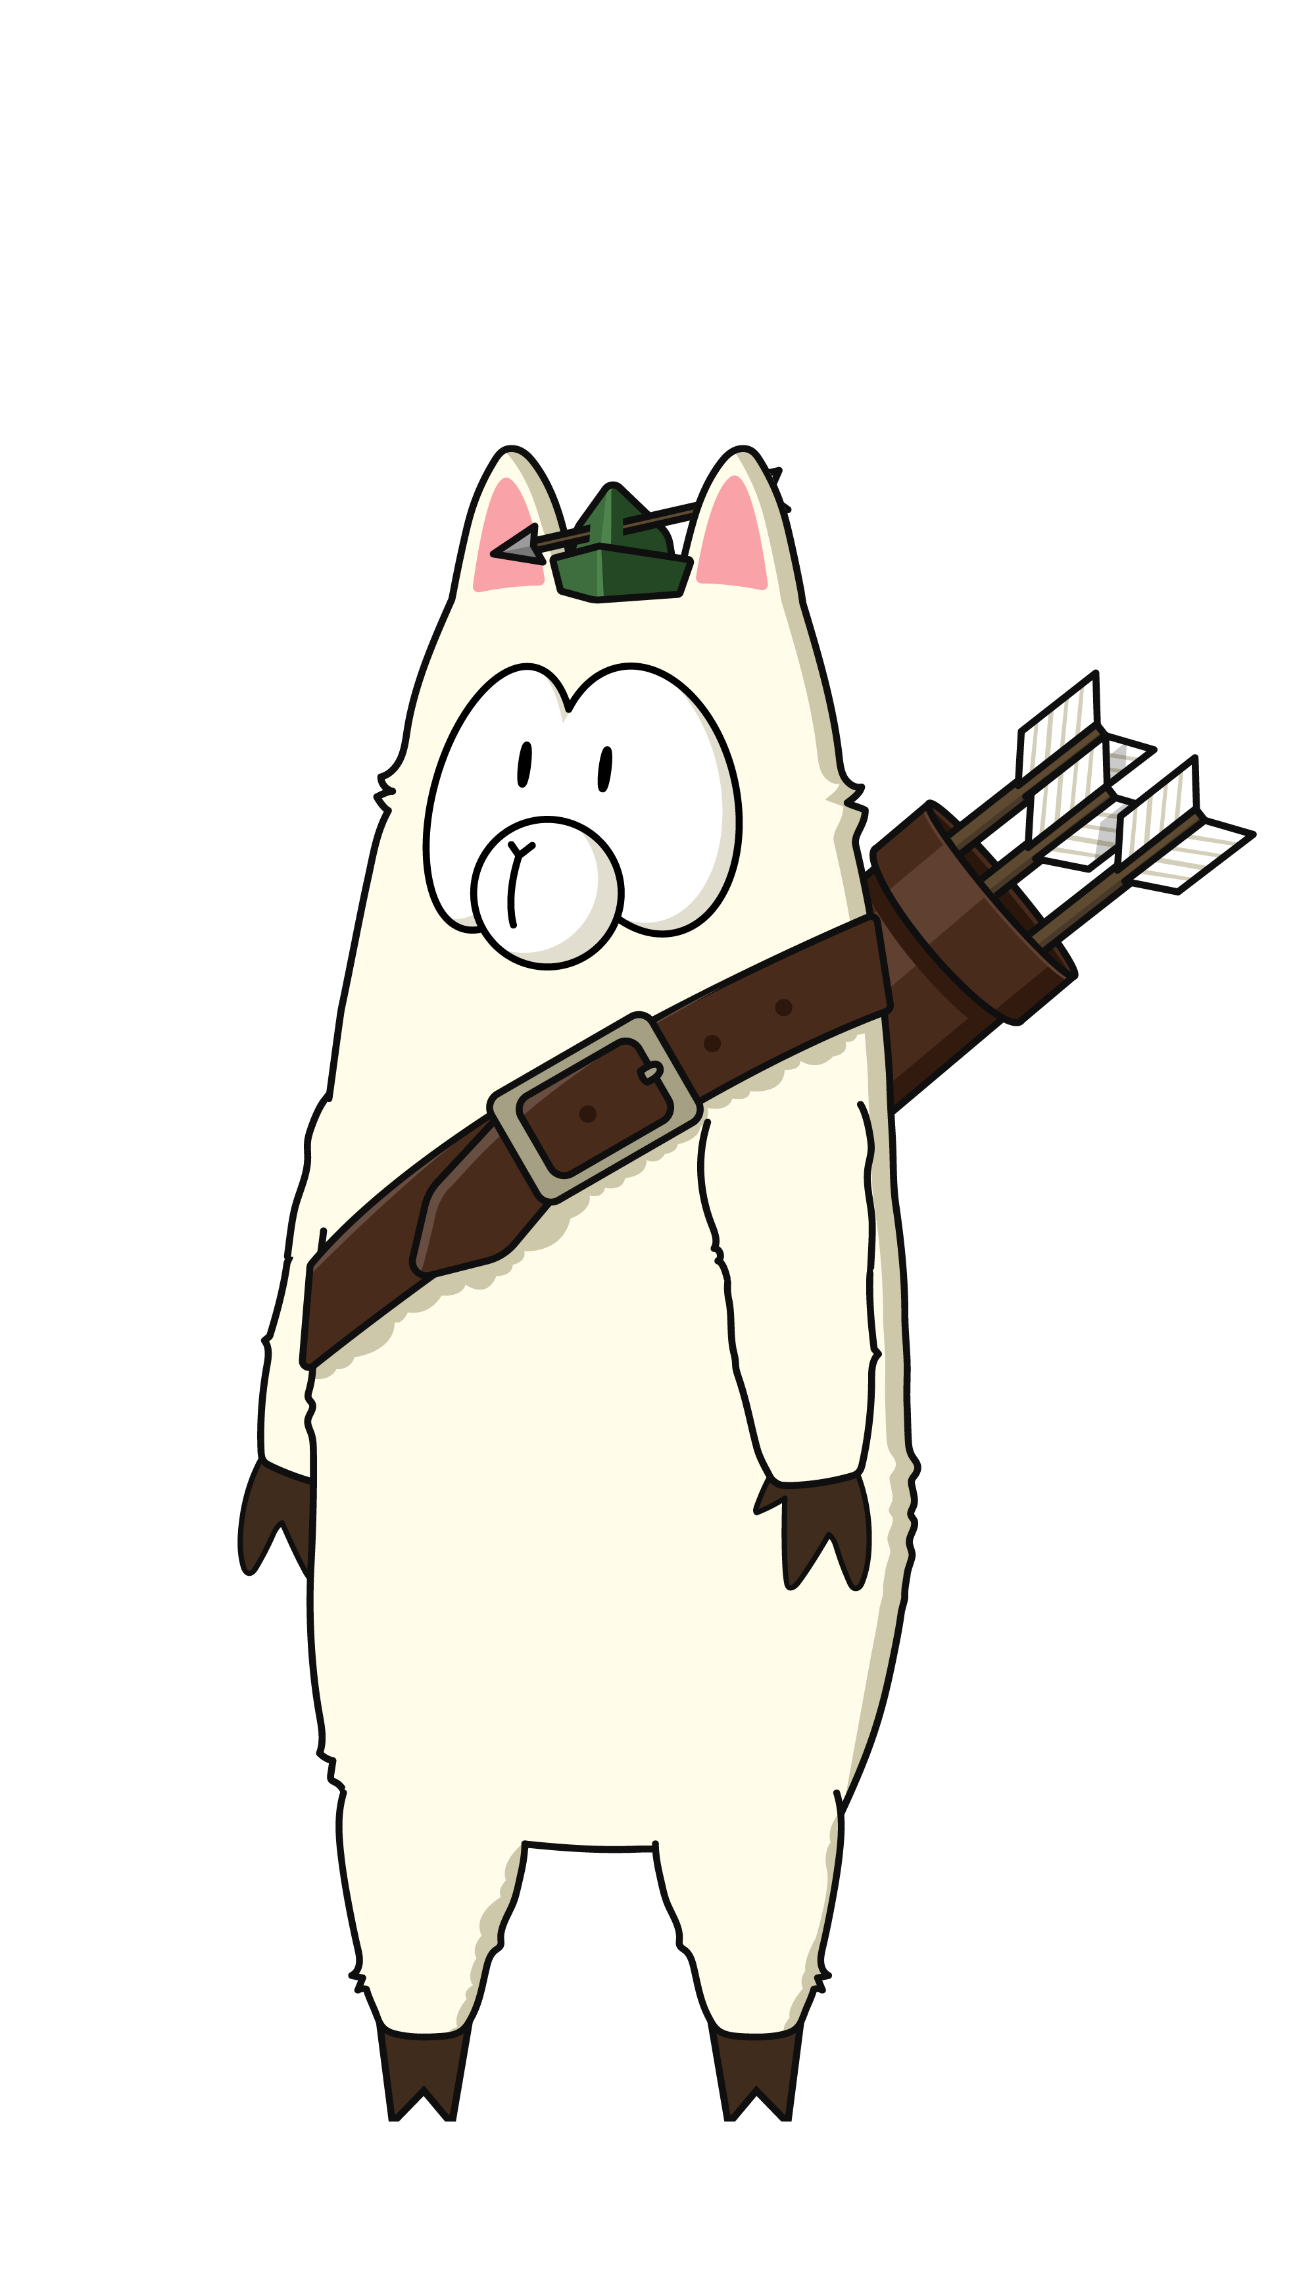

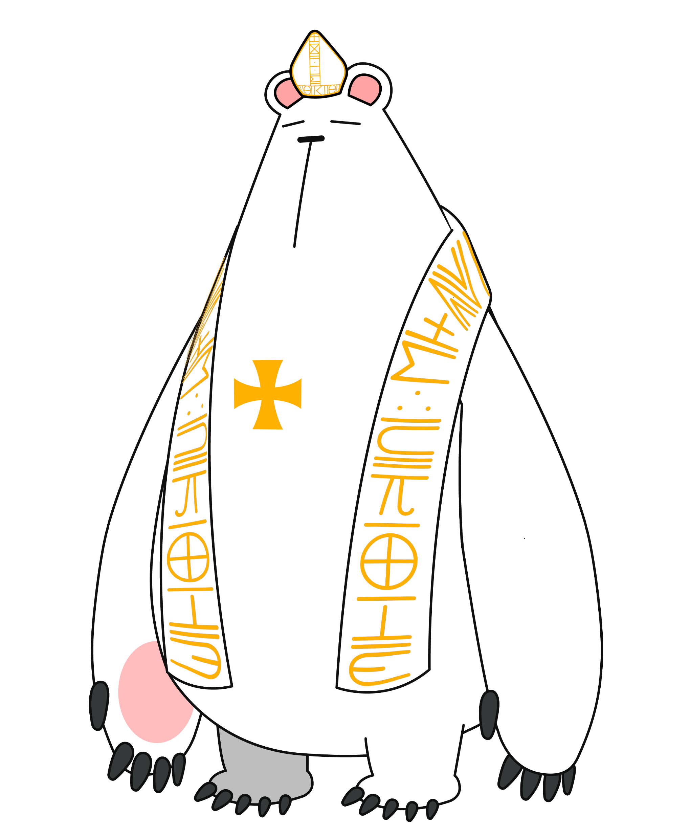
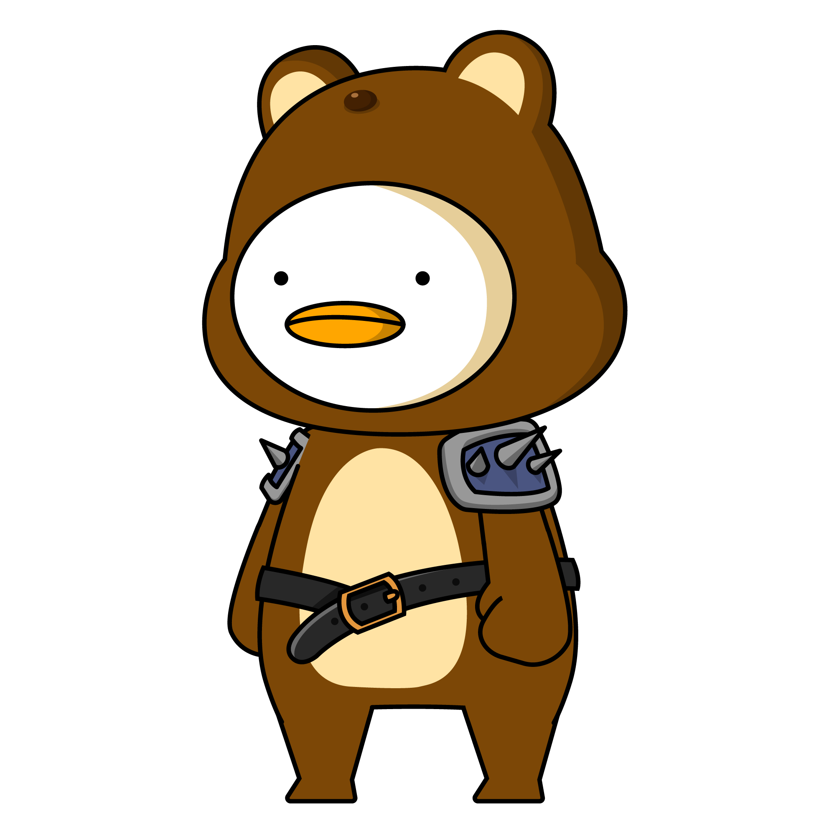
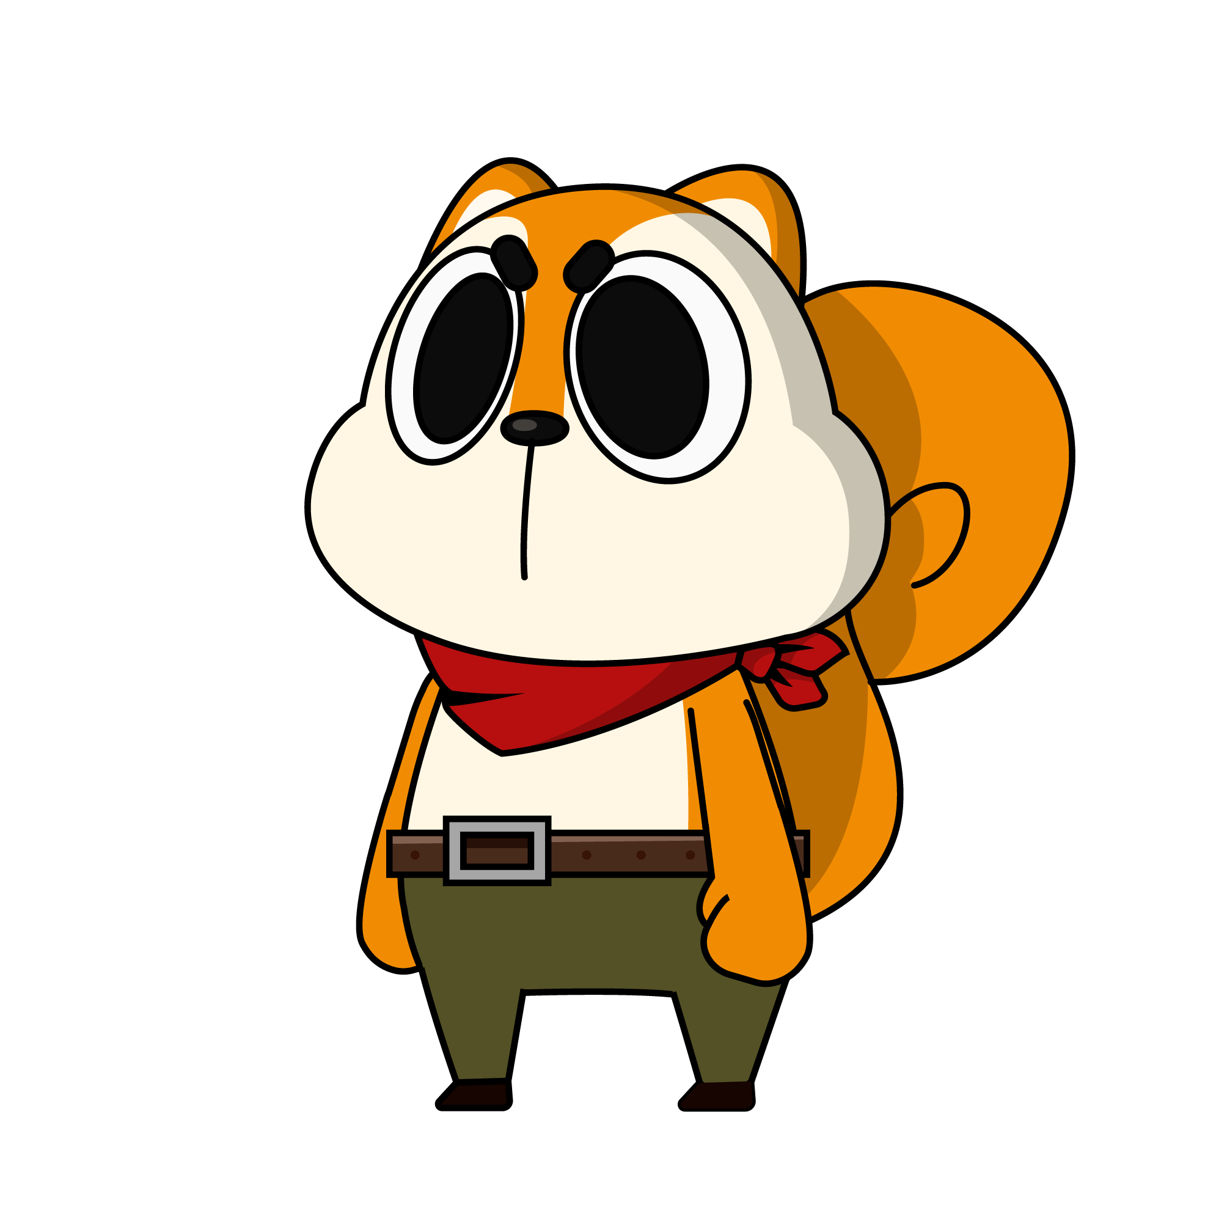

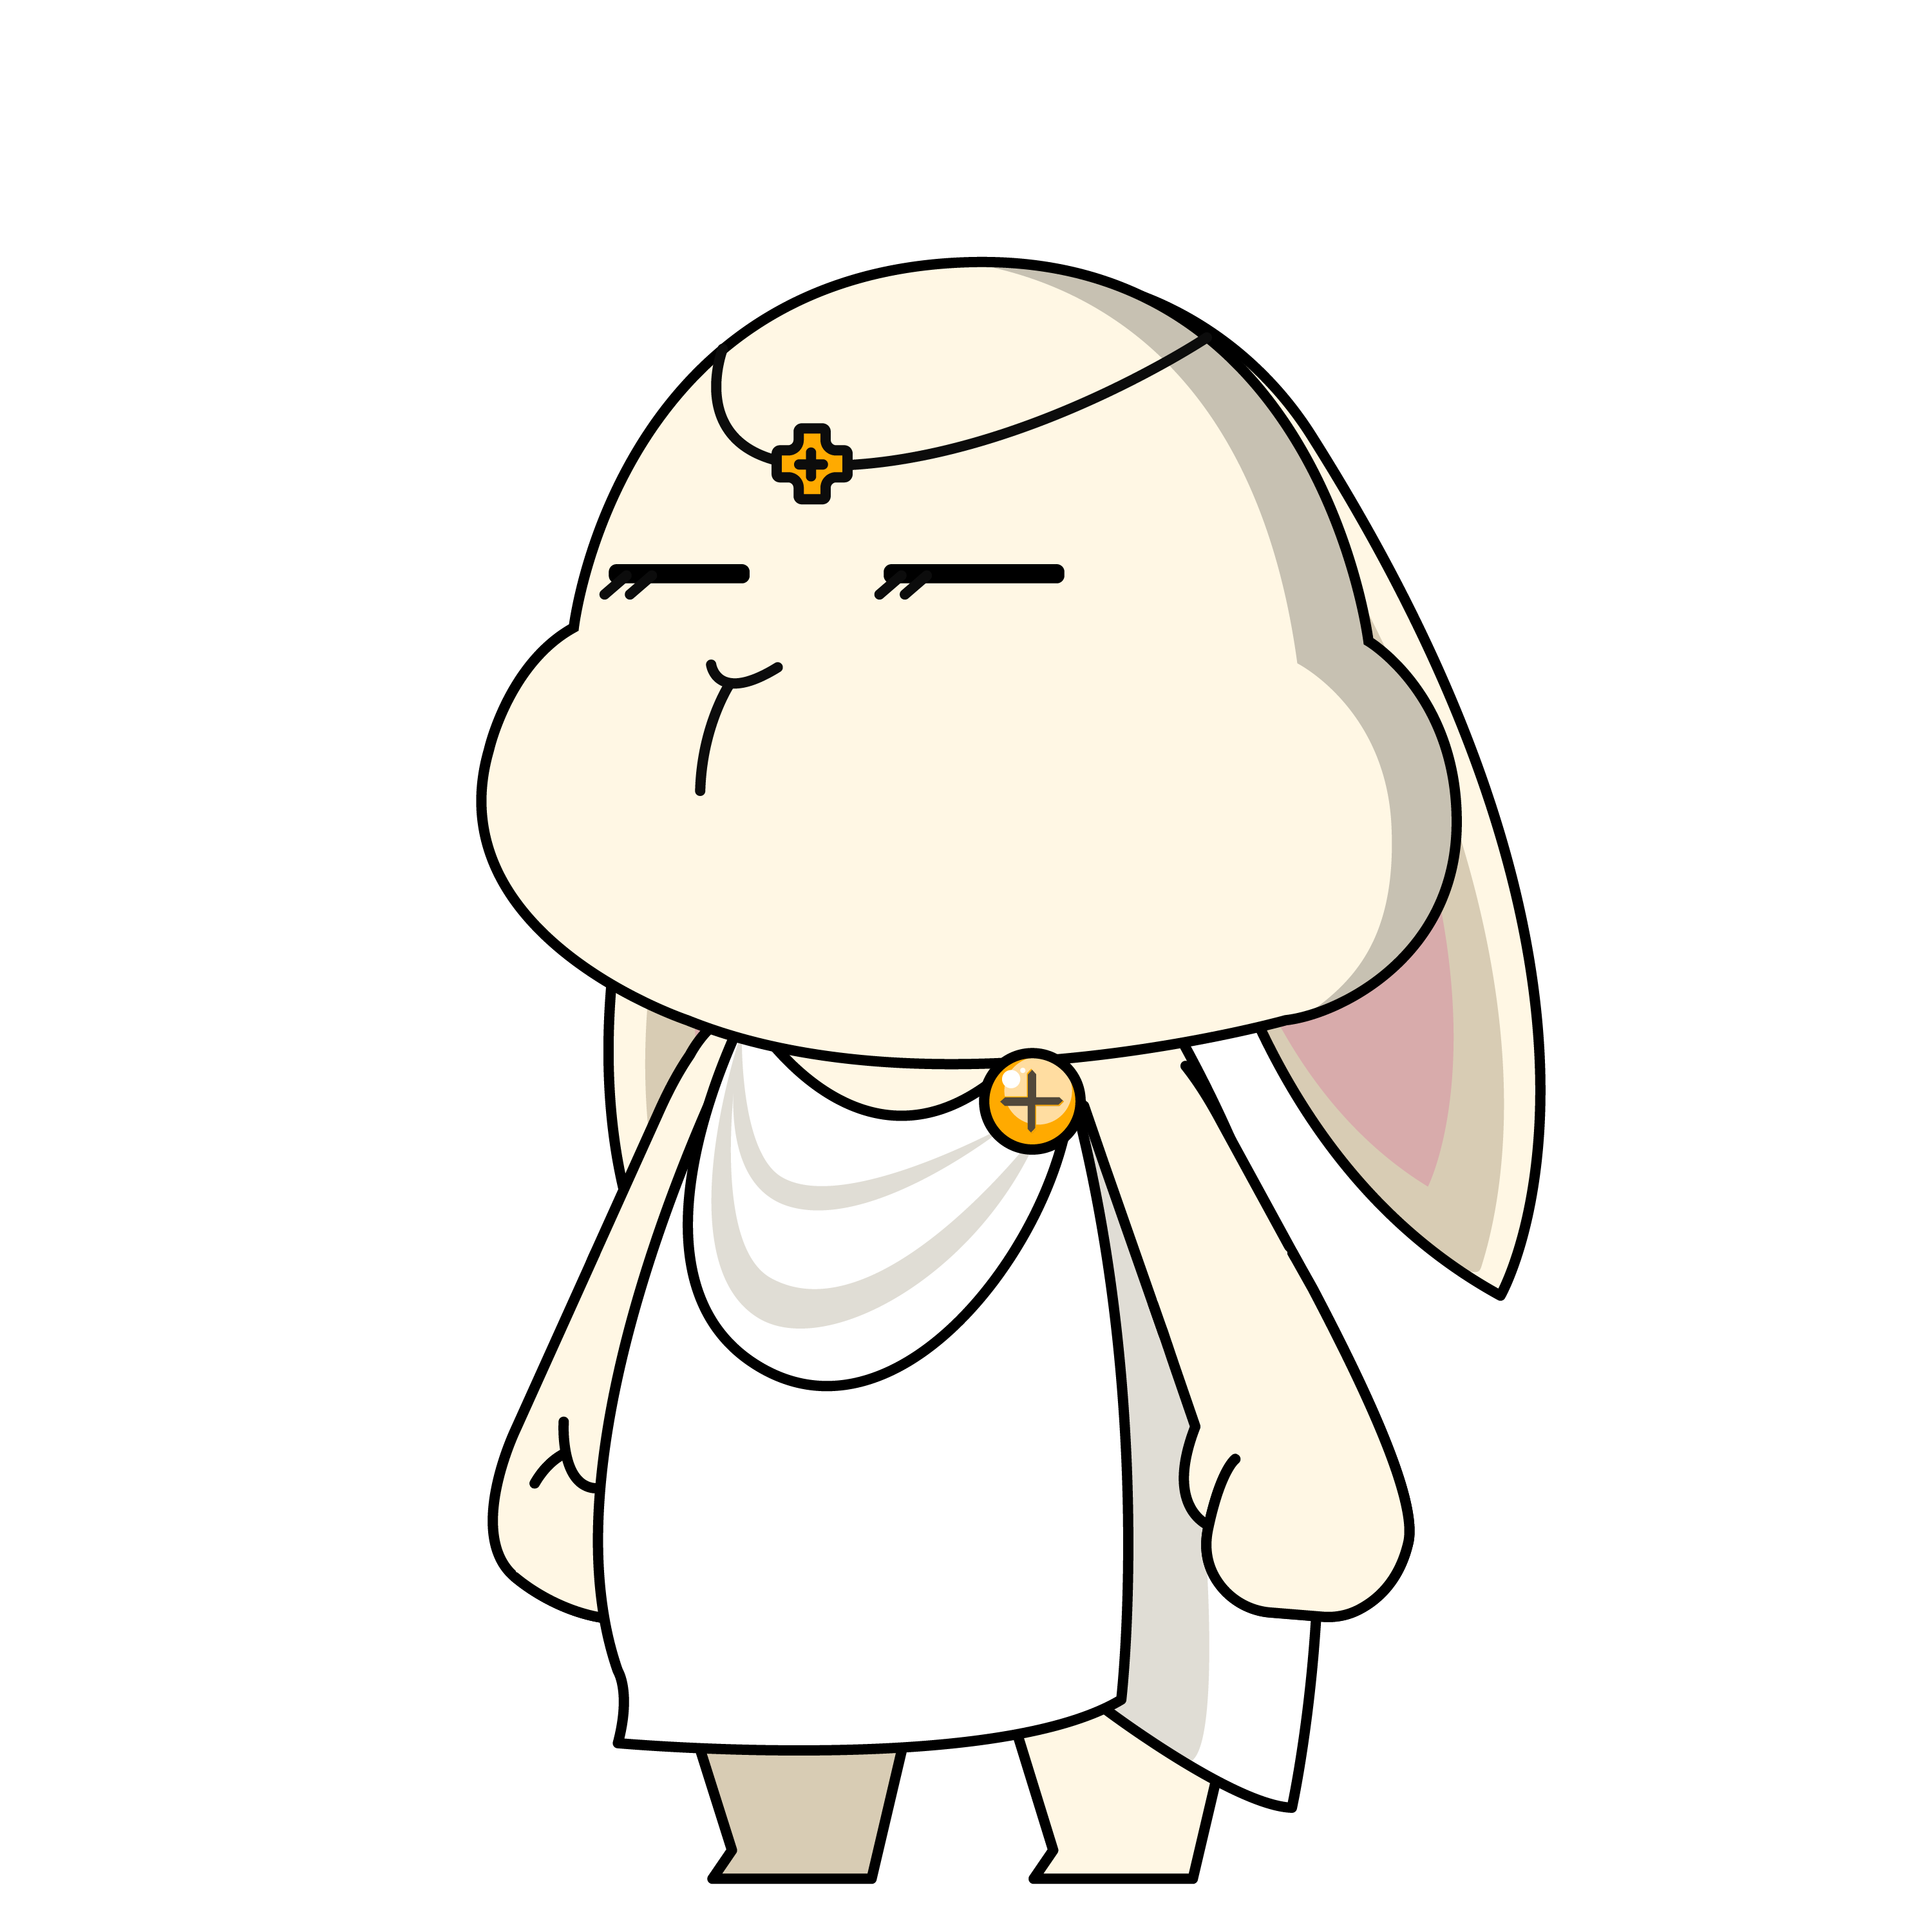
게임 개요 게임 설정
개성 있는 유닛들
수정 귀여운 디자인의 유닛들
10가지에 이르는 유닛을 활용하여 게임 플레이
각 유닛마다 다른 특성을 활용하는 재미

Slide 9

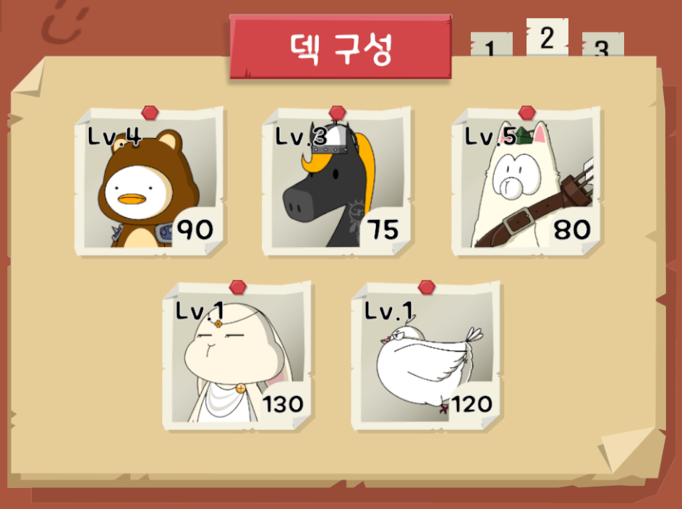

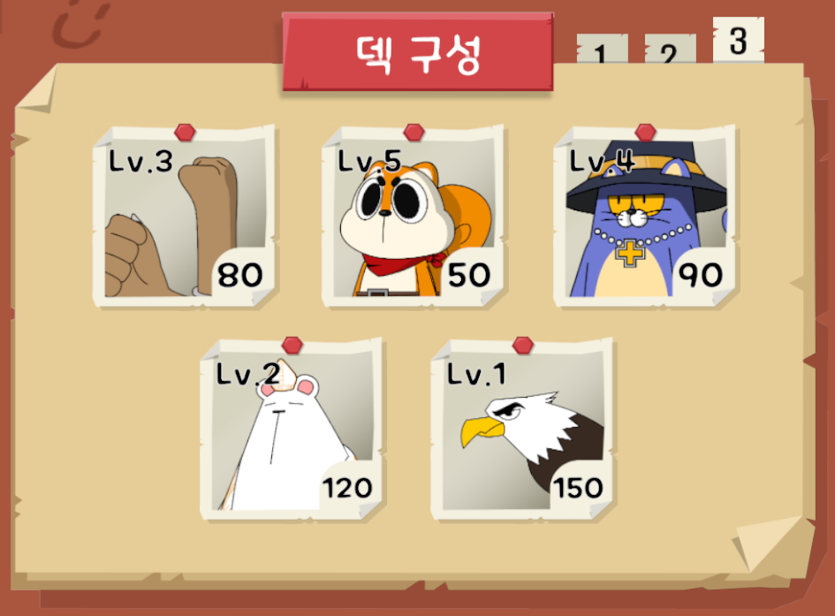
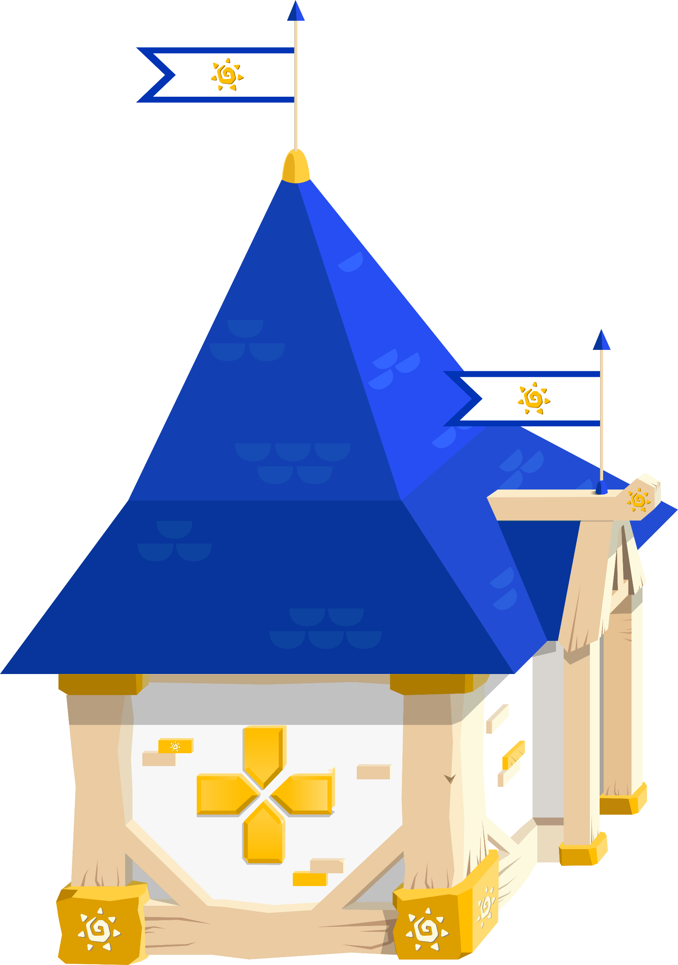
게임 개요 게임 설정
문제를 풀며 강해지는 성
다채로운 덱 구성
각 왕국의 특징을 보여주는 본진 그림
업그레이드에 따른 다양한 디자인
사용자가 직접 덱을 구성하는 재미
유닛의 다양한 특성을 고려하여 커스텀

Slide 10
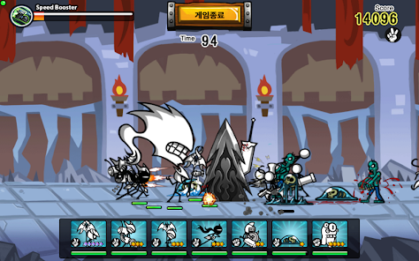
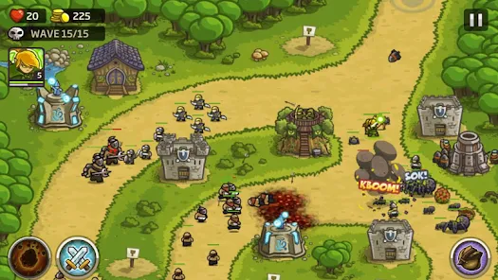
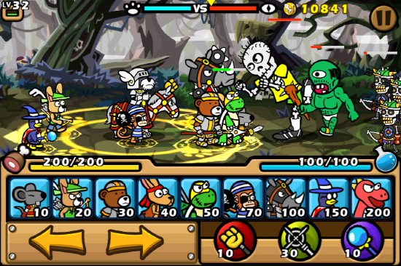
게임 개요 레퍼런스
카툰워즈
킹덤러쉬
팔라독

Slide 11
게임 개요 학습 효과
수학 문제를 해결해 재화 수급
수학 문제를 풀면 이득이 된다는 것을 체험시킴
수학 문제 풀이의 중요 포인트
빠른 계산 : 적이 끊임없이 등장해 신속한 재화 수급 요구
정확한 계산 : 한 문제를 여러 번 틀릴수록 획득하는 재화 감소
서술형 문제 존재
단답형 문제는 플레이어가 무작위로 정답을 고를 수 있다는 문제가 존재함
이를 해결하기 위해 서술형 문제 배치
단답적 답을 찾는 것만 하는 것이 아닌 균형있는 문제 풀이 환경 제공

Slide 12
게임 개요 학습 효과
엘리트 유닛 등장
플레이어가 문제를 계속해서 무작위로 풀어 문제를 다수 틀릴 경우 엘리트 유닛 등장
강한 공격력과 체력을 가진 캐릭터를 등장시켜 위기감 조성 -> 플레이어가 문제를 정확하고 빠르게 풀도록 유도 -> 게임 시스템으로 학습 효과 유도
게임 시스템 이해 과정에서 발생하는 수학에 대한 관심 증가
유닛의 비용 및 능력치에 대한 분석을 통해 최적의 덱 구성
보유 매쓰코인과 유닛 소환이 가능한지 판단하는 과정에서 수학적 사고력 증진
-> 게임 자체가 수학으로 가득 차 있음을 유저가 간접적으로 경험

Slide 13
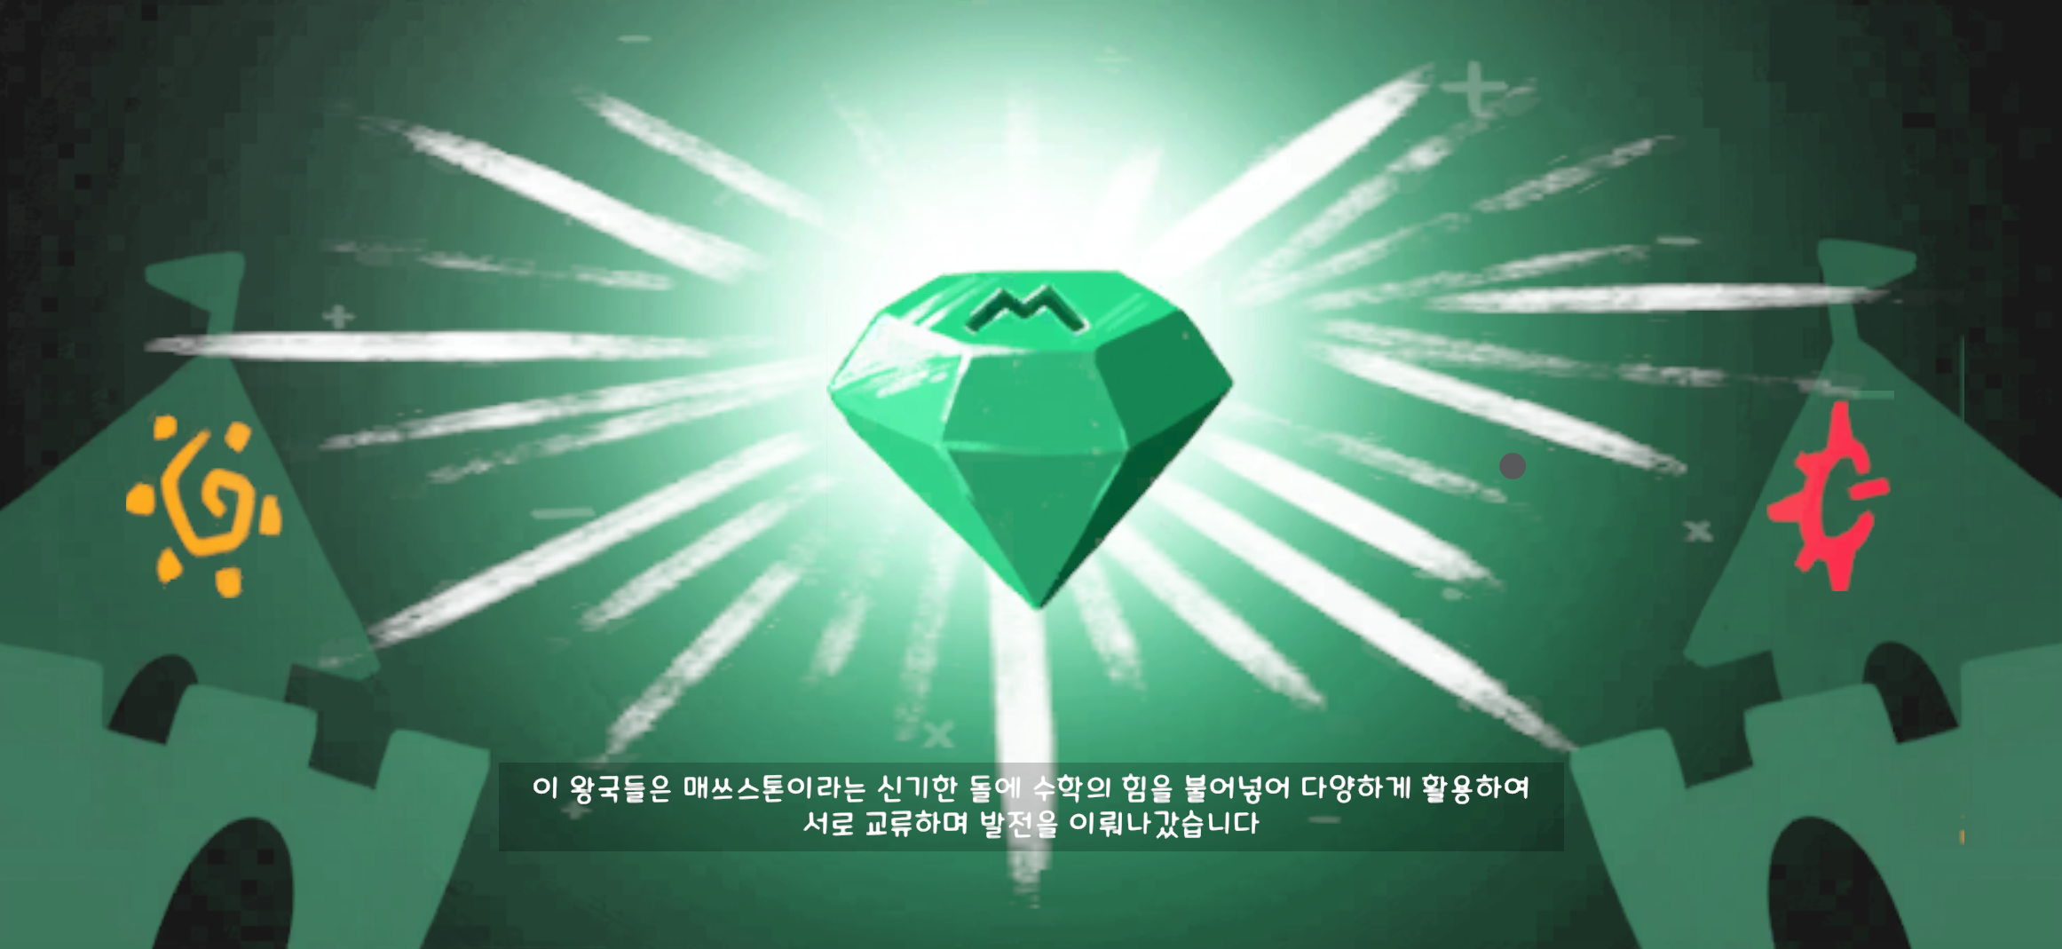
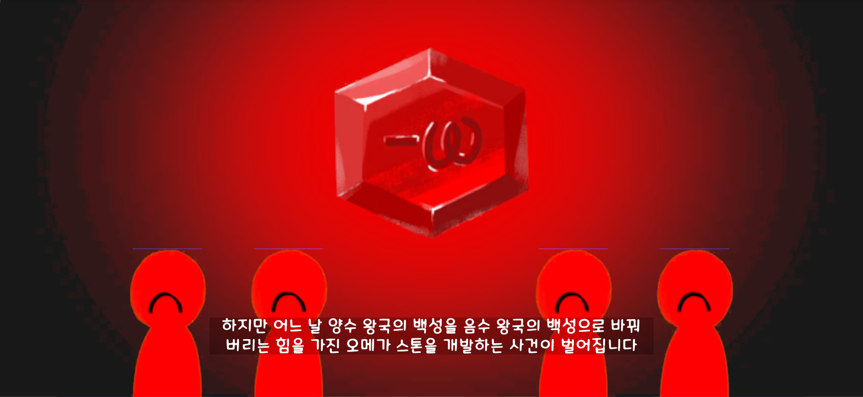
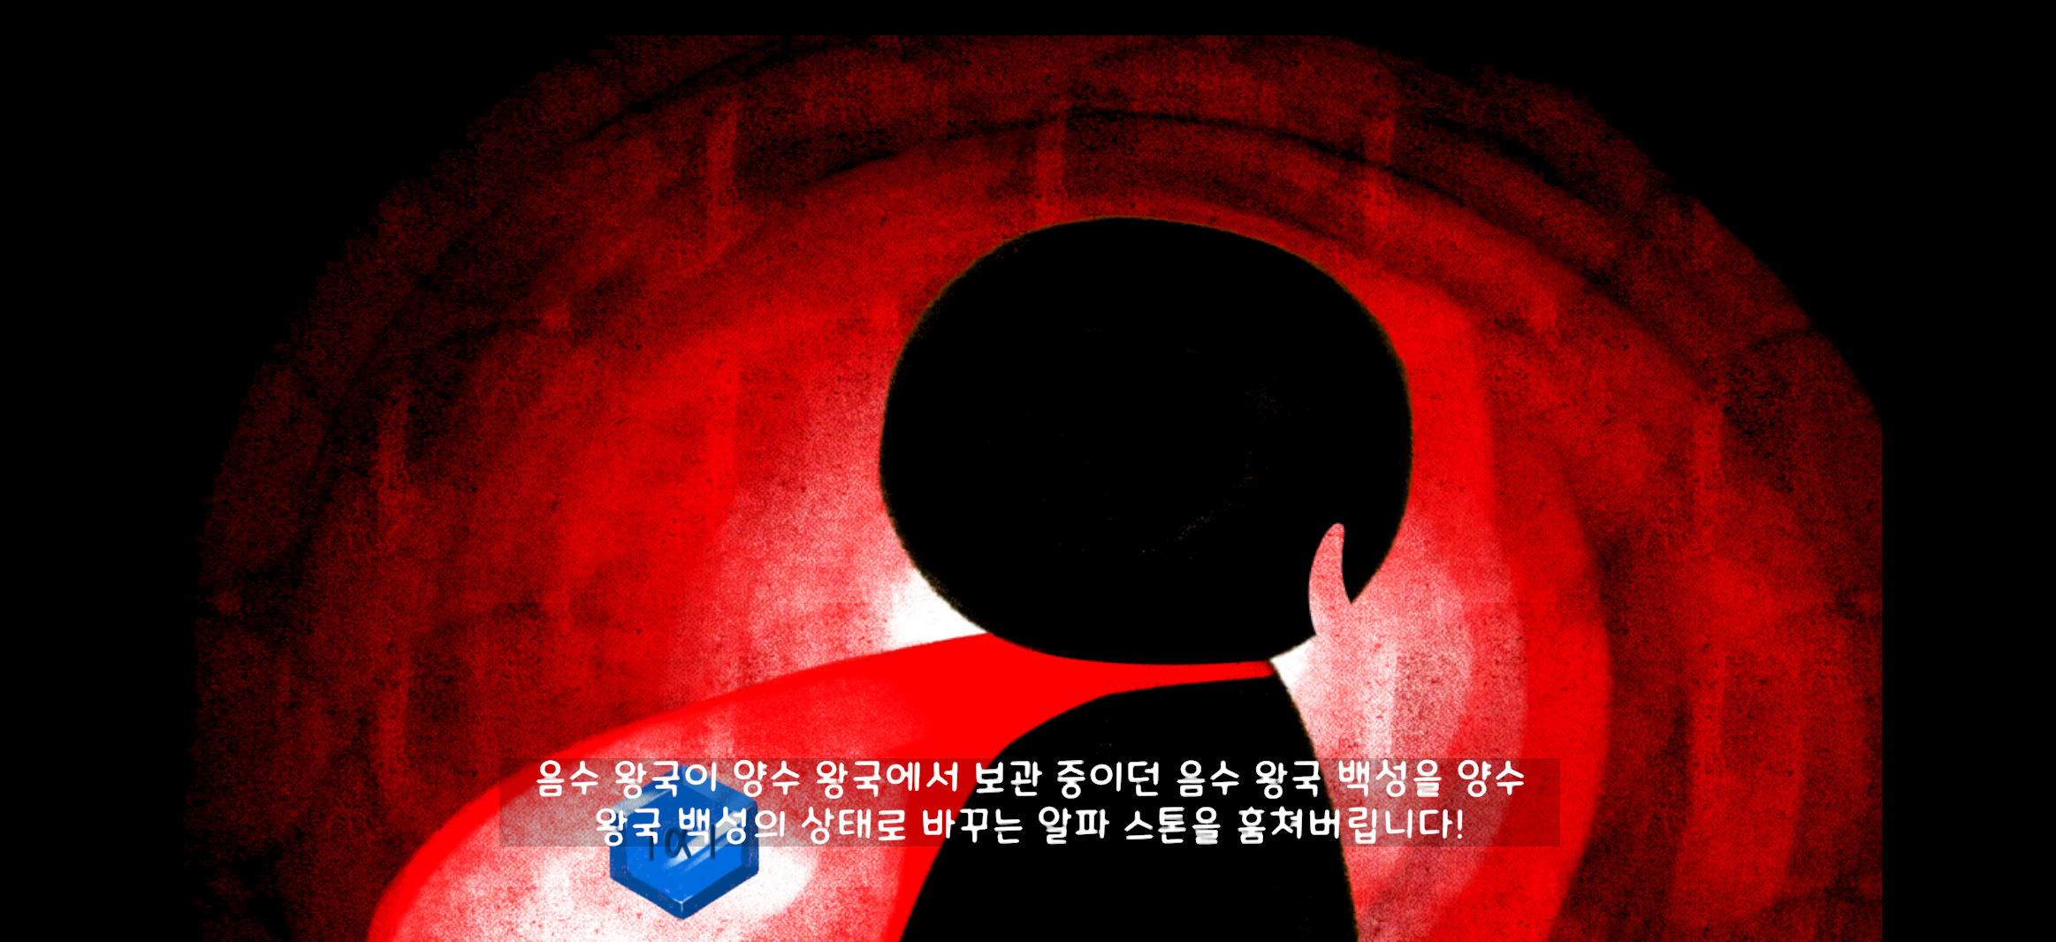
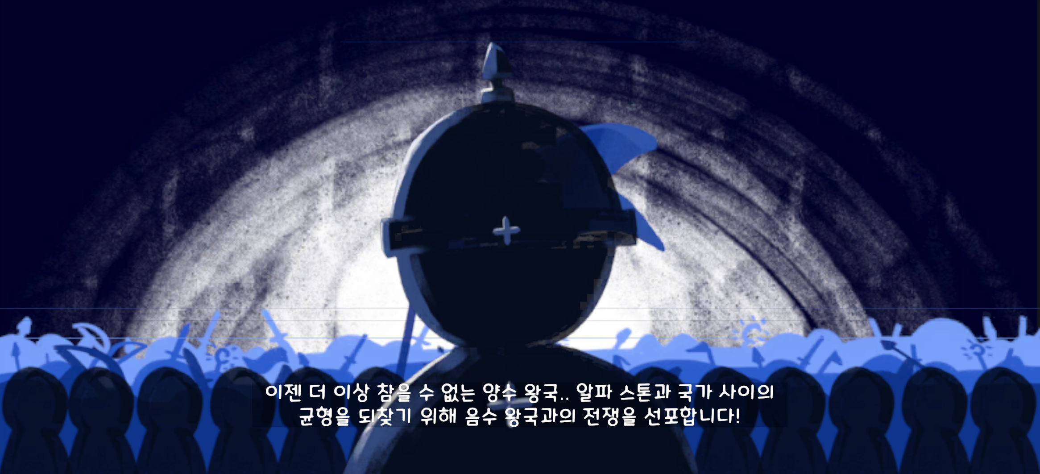
게임 내 기능 튜토리얼
게임을 처음 시작하면 등장하는 씬들
유저에게 게임에 대해 몰입하고 전반적인 스토리를 이해할 수 있도록 함
화면 아무 곳이나 터치하면 다음 장면으로 넘어가도록 하여 쉬운 조작 가능하도록 설정

Slide 14
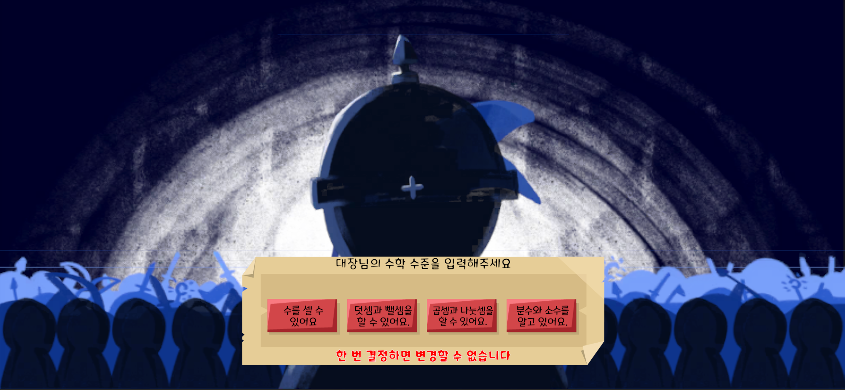
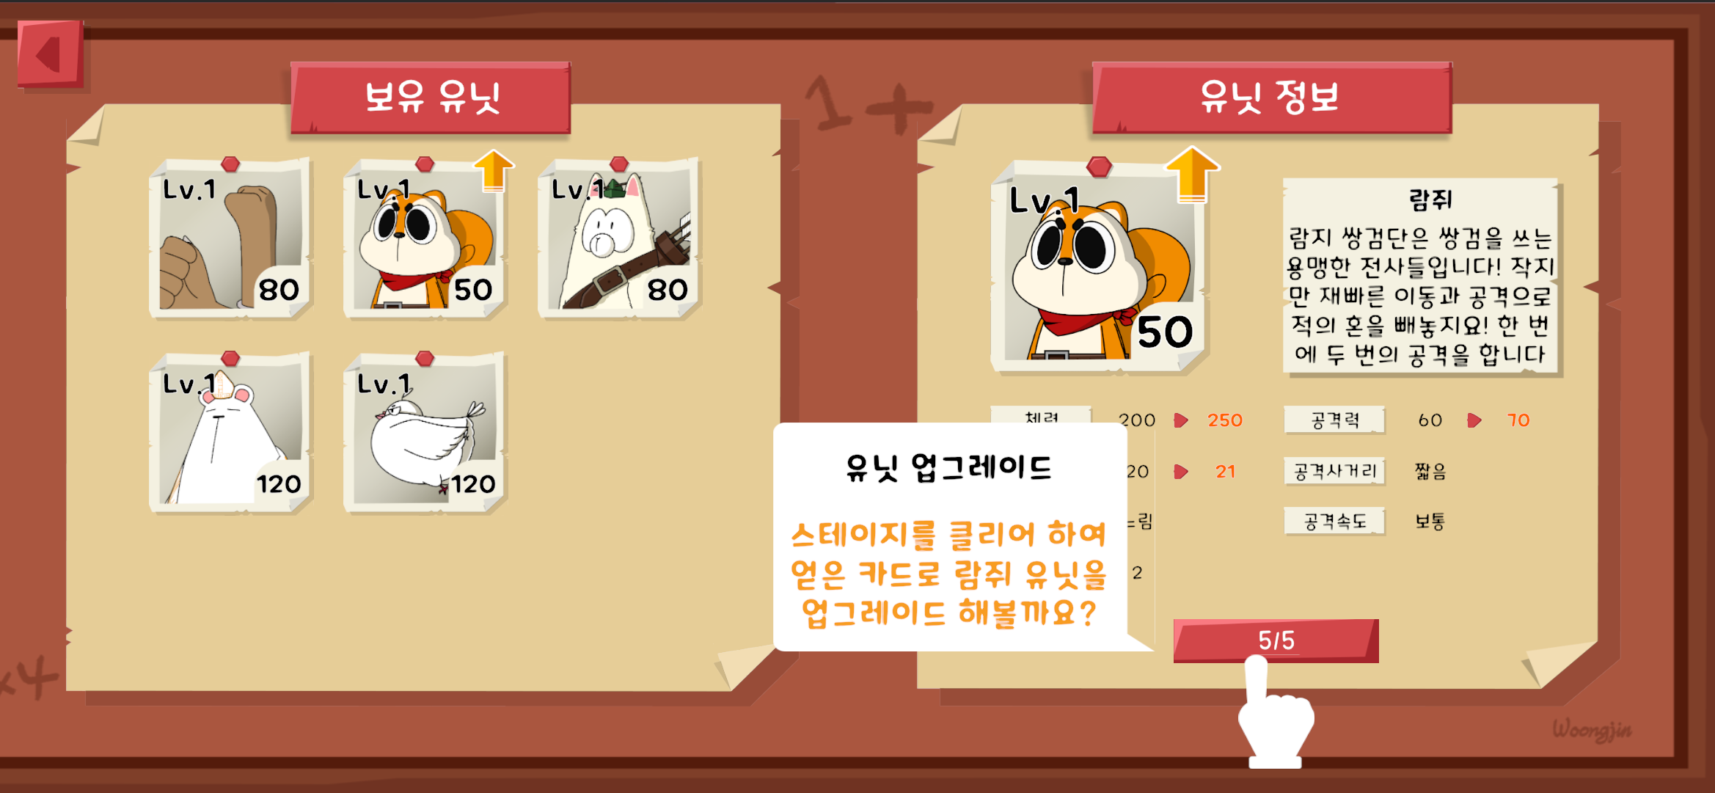
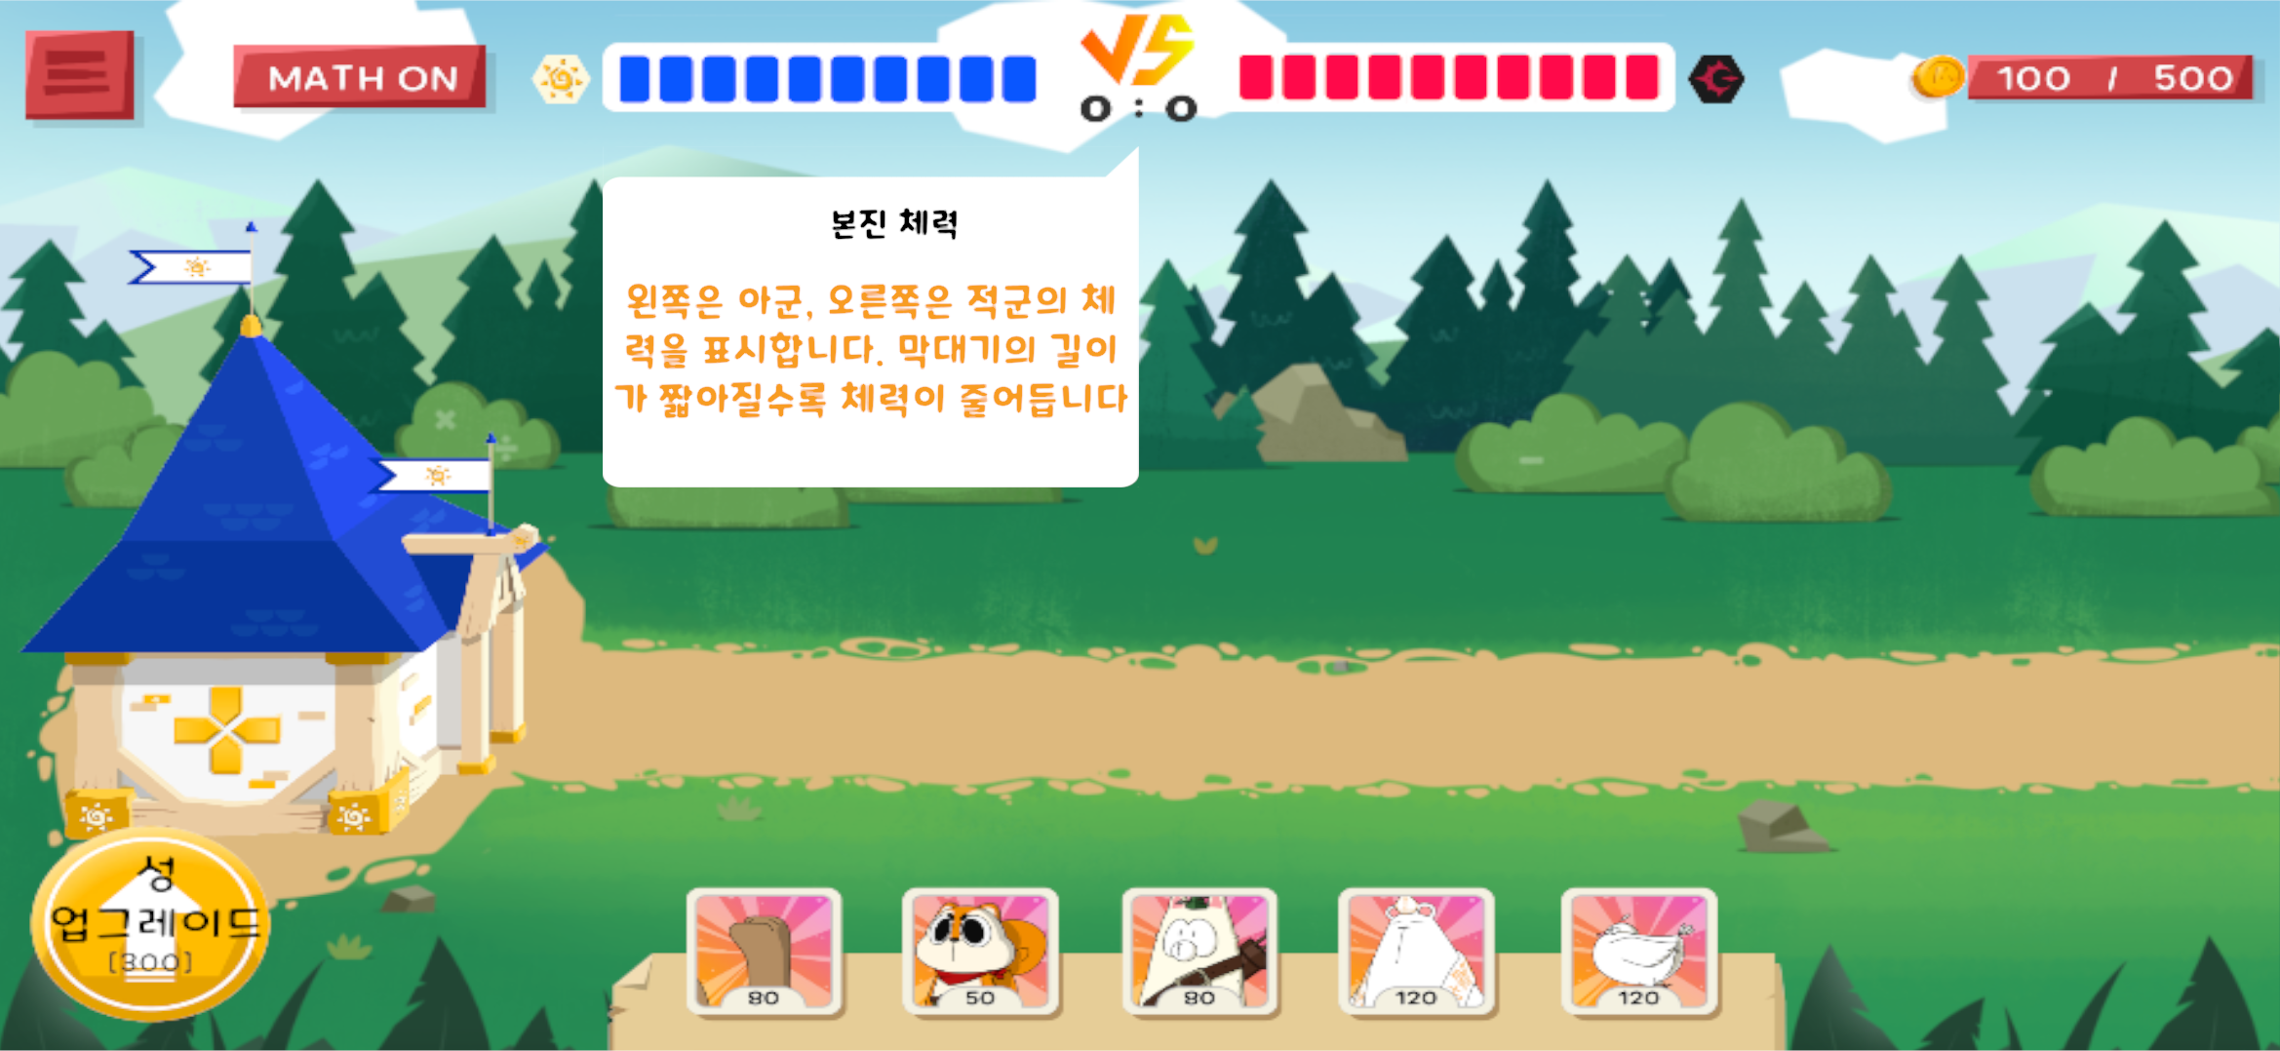
게임 내 기능 튜토리얼
대상 플레이어를 고려하여 쉽게 게임을 따라할 수 있도록 요소 하나하나 설명
직관적 버튼 배치와 쉬운 언어를 사용하여 낮은 연령대의 유저도 쉽게 익힐 수 있도록 함
튜토리얼에서 수학 문제의 난이도 선택 확정 - 스테이지 진행마다 난이도를 물어보는 불편함 제거

Slide 15
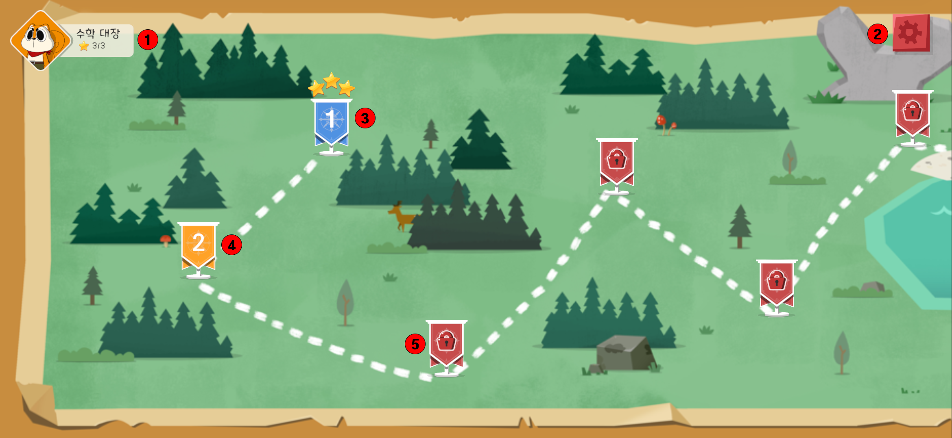
게임 내 기능 스테이지
① 유저 프로필 창
② 게임 설정 버튼
③ 클리어한 스테이지
④ 클리어하지 않은 스테이지
⑤ 해금되지 않은 스테이지
스테이지는 총 12개로 구성되어 있으며, 스테이지가 진행될 수록 강한 적이 등장합니다
좌측 상단에는 간략하게 표시된 유저 프로필, 우측 상단에는 설정, 중앙에는 스테이지 맵이 존재한다
유저가 해당 스테이지에서 얻은 별의 개수가 스테이지 깃발 위에 표시된다
클리어한 스테이지는 파란색, 플레이 가능한 가장 높은 스테이지는 주황색, 아직 플레이가 불가능한 스테이지는 자물쇠가 그려진 빨간색으로 표시됩니다

Slide 16
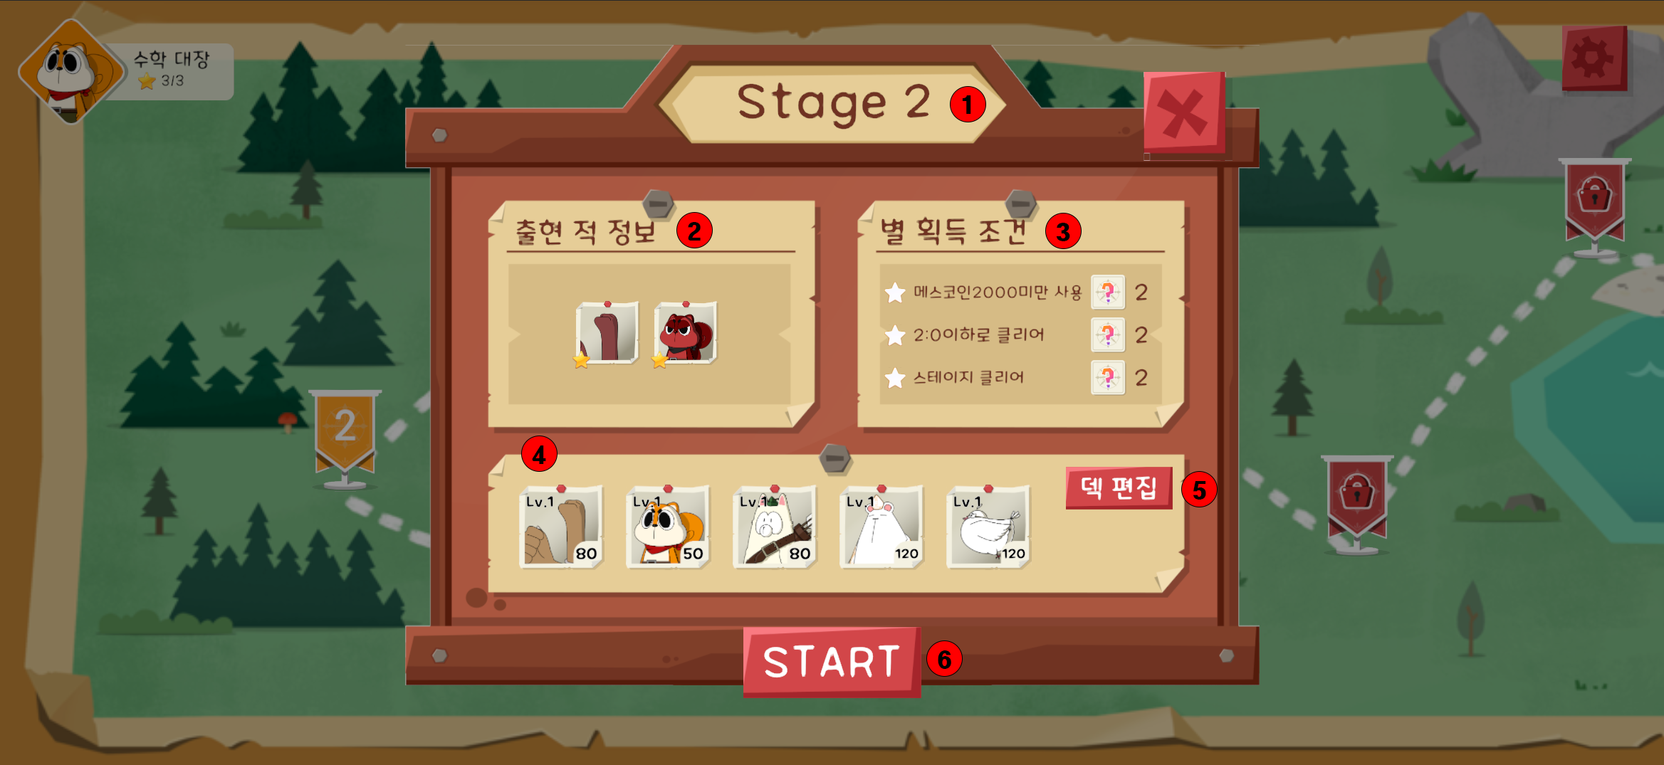
게임 내 기능 튜토리얼
① 유저 프로필 창
② 게임 설정 버튼
③ 클리어한 스테이지
④ 클리어하지 않은 스테이지
⑤ 해금되지 않은 스테이지
스테이지 깃발을 터치하면 해당 스테이지에 대한 정보를 보여줍니다.
출현 적 정보 칸에는 해당 스테이지에 어떤 적이 등장하는지, 적의 레벨이 어느 정도인지를 보여줍니다.
별 획득 조건 칸에는 해당 스테이지에서 별을 받기 위한 조건과 별을 획득했을 때 받을 수 있는 보상을 보여줍니다.
하단에는 현재 선택된 유저의 덱 목록을 보여줍니다.
덱을 다르게 구성하고 싶다면 덱 편집 버튼을 눌러 덱 편집 창으로 이동할 수 있습니다.

Slide 17
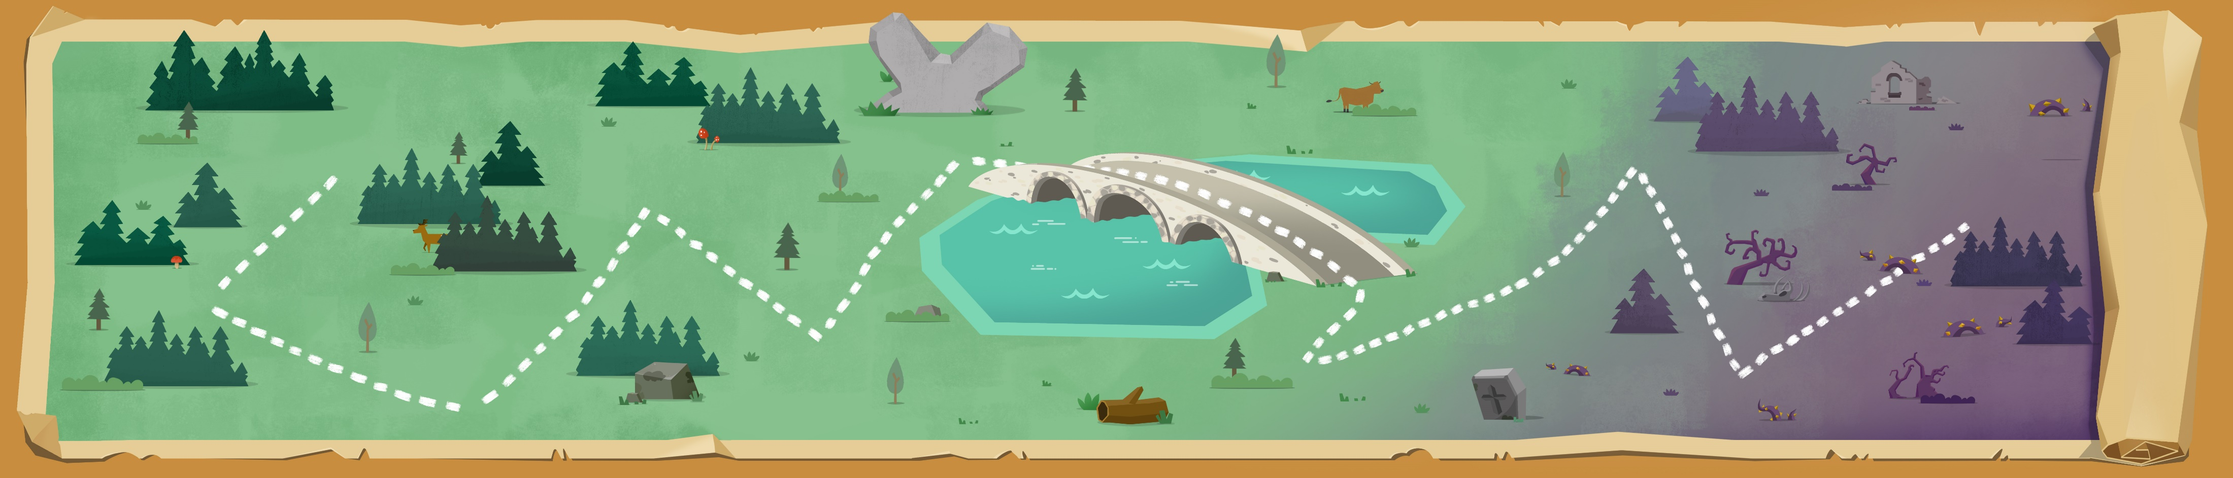

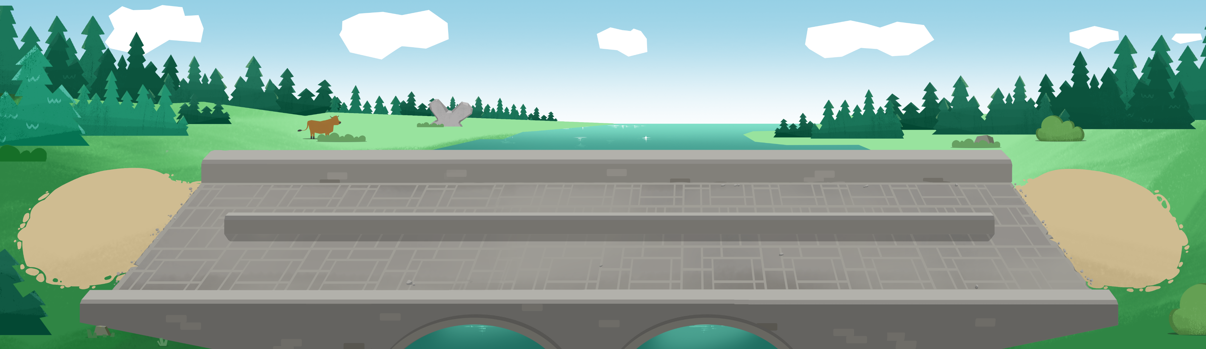
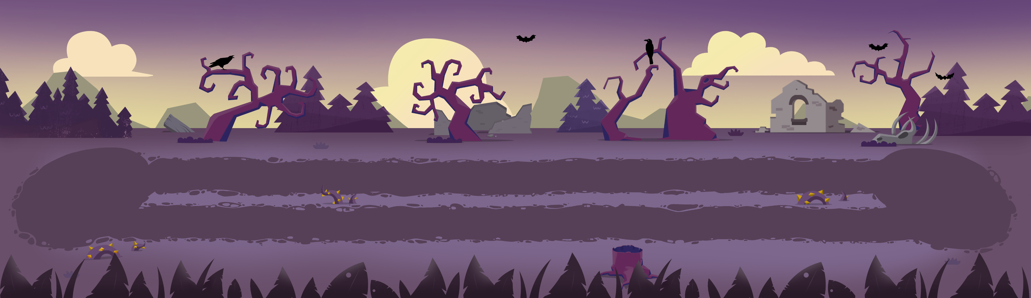
게임 내 기능 스테이지
각각의 스테이지는 알파 스톤을 찾기 위한 여정에 따라 배경 사진이 달라지도록 하여 유저가 게임에 몰입할 수 있도록 함
스테이지 후반부에 어둡게 설정하여 더욱 어려운 스테이지가 펼쳐짐을 간접적으로 알 수 있게 디자인함

Slide 18
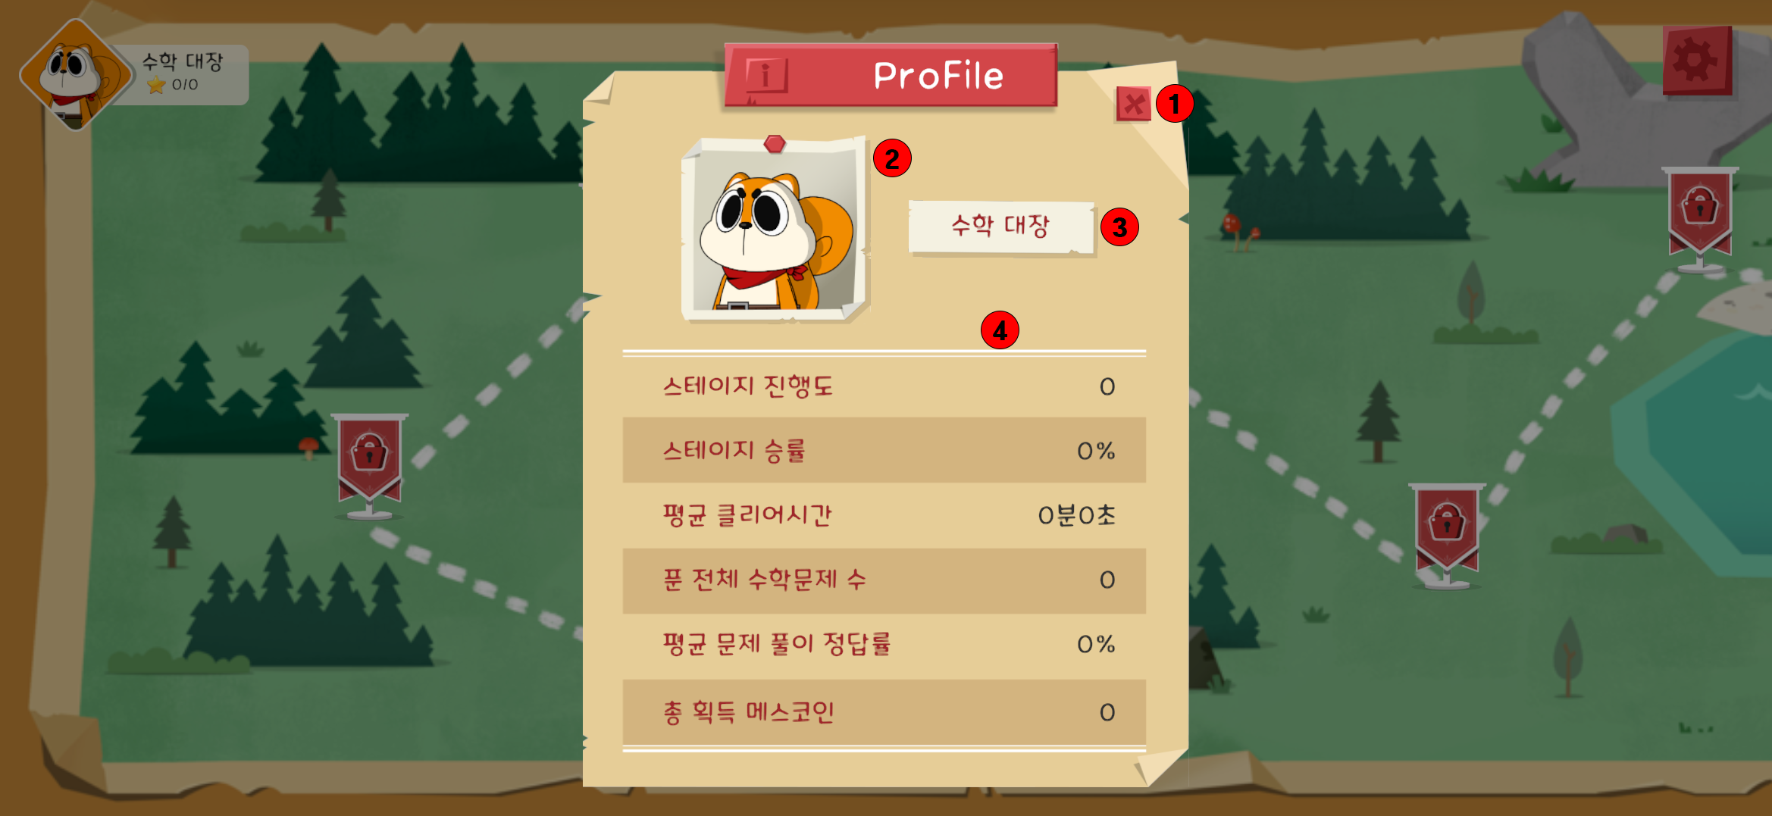
게임 내 기능 유저 프로필
① 프로필 창 닫기
② 프로필 이미지
③ 유저 이름
④ 유저 정보
프로필 창에서는 유저가 플레이하며 쌓인 기록을 보여줍니다.
스테이지 진척도, 승률, 평균 클리어 시간, 푼 전체 수학 문제 수 등의 정보를 제공하여 유저에게 게임의 성취감을 주고, 더 나은 기록을 위해 지속적으로 게임을 할 수 있는 동기를 제공합니다.
프로필 이미지를 변경할 수 있도록 하여 자신이 좋아하는 캐릭터를 메인 사진으로 변경해 자신만의 게임이라는 애착이 생기도록 구성했습니다.

Slide 19
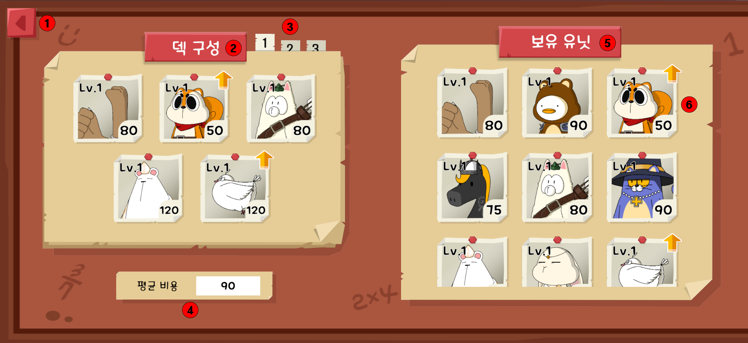
게임 내 기능 덱 편집
① 이전 버튼
② 현재 덱 창
③ 저장된 덱 선택 버튼
④ 현재 덱의 평균 비용
⑤ 보유 카드 창
⑥ 유닛 카드
유저가 덱을 커스텀할 수 있는 창
좌측의 유닛을 오른쪽의 화면으로 끌어다 놓으면 구성되는 시스템
덱 구성을 3가지를 만들 수 있어 유저가 원하는 덱으로 쉽게 변경이 가능함
평균 비용을 확인할 수 있어 유닛 소환 비용의 효율성을 쉽게 확인할 수 있음

Slide 20
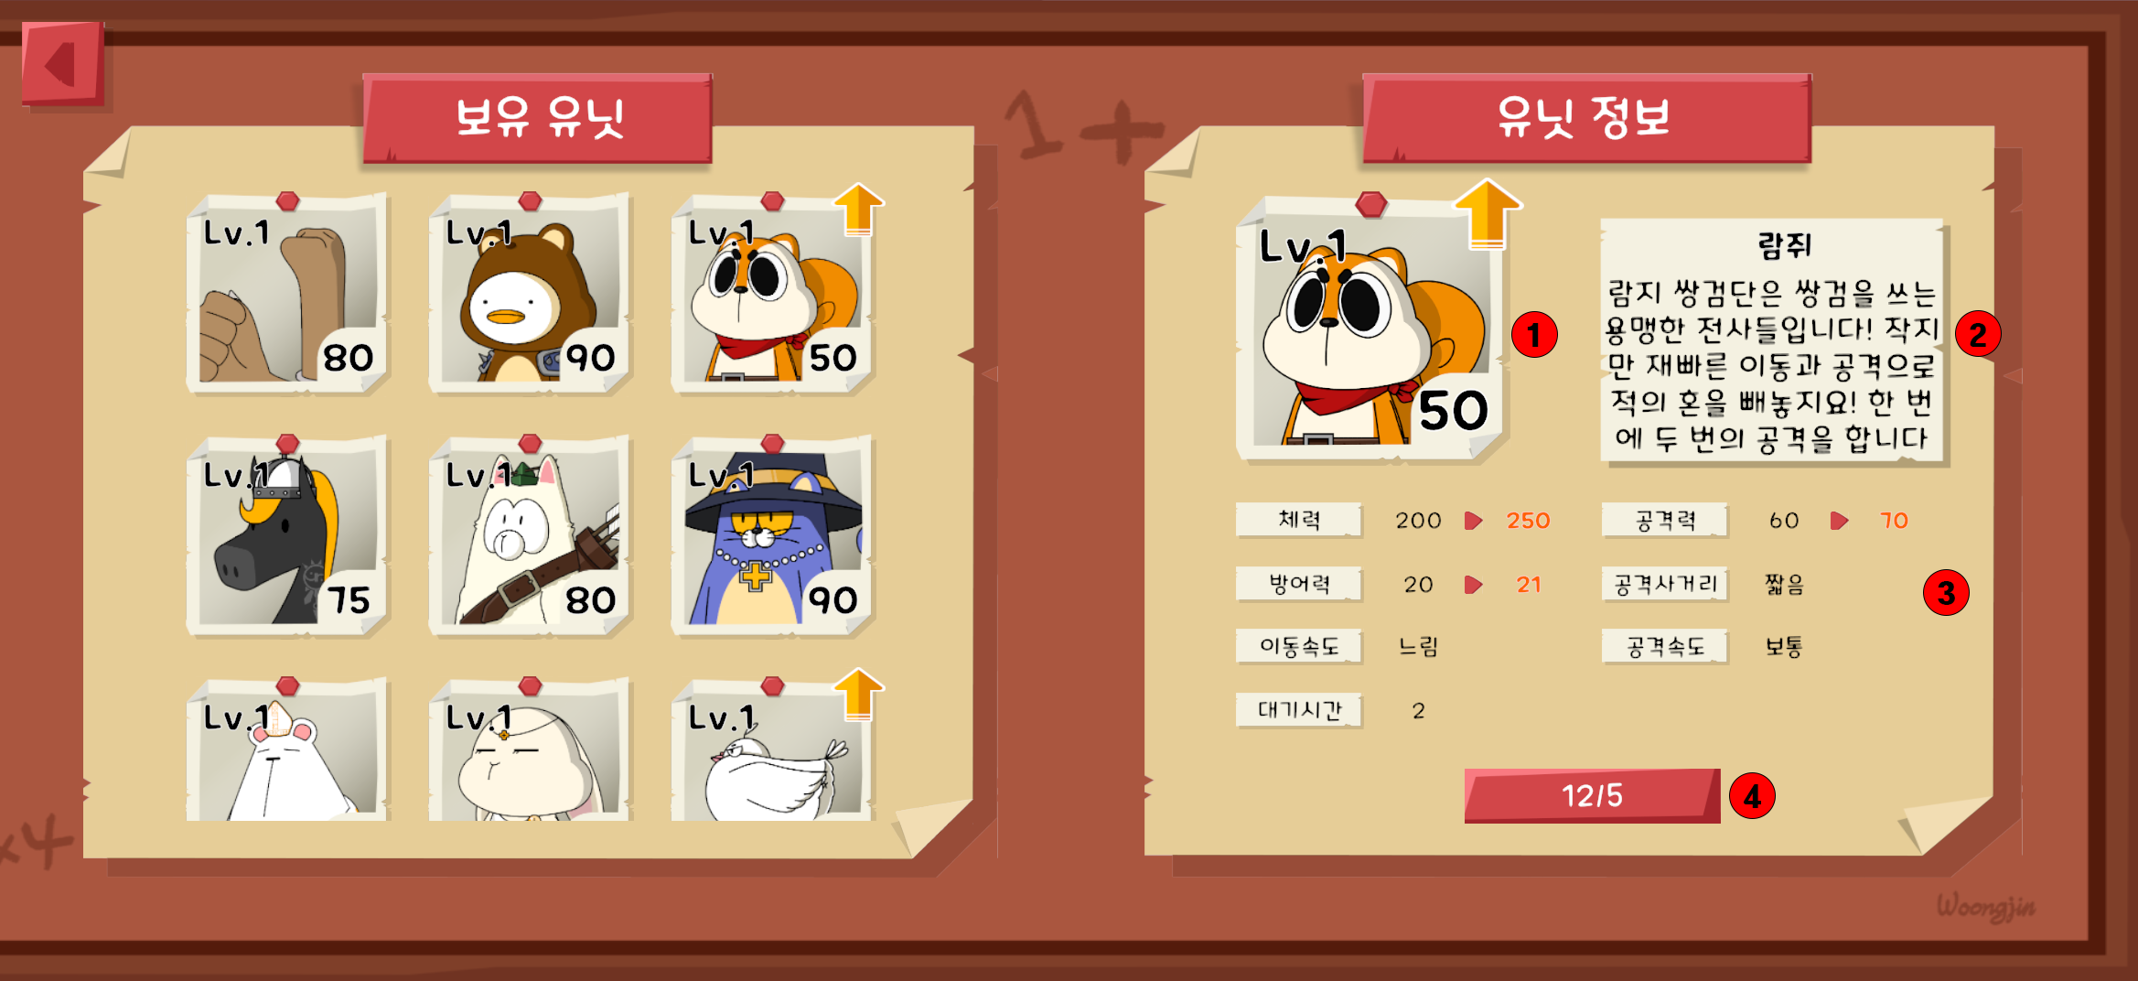
게임 내 기능 덱 편집
① 선택한 유닛 카드
② 유닛의 이름과 정보
③ 유닛의 능력치
④ 유닛 카드의 보유량과 업그레이드 버튼
화면이 이어져 있는 느낌이 들도록 구성하여 게임의 전체적인 통일감 높임
좌측에서 선택한 유닛에 대해 우측에서 유닛에 대한 정보 확인
유닛의 카드 개수가 충분할 경우 업그레이드 가능 (업그레이드 가능 시 카드 우측 상단에 화살표 표시)
업그레이드 시 유닛의 특정 능력치가 올라가며 유닛 소환 비용은 올라가지 않음

Slide 21
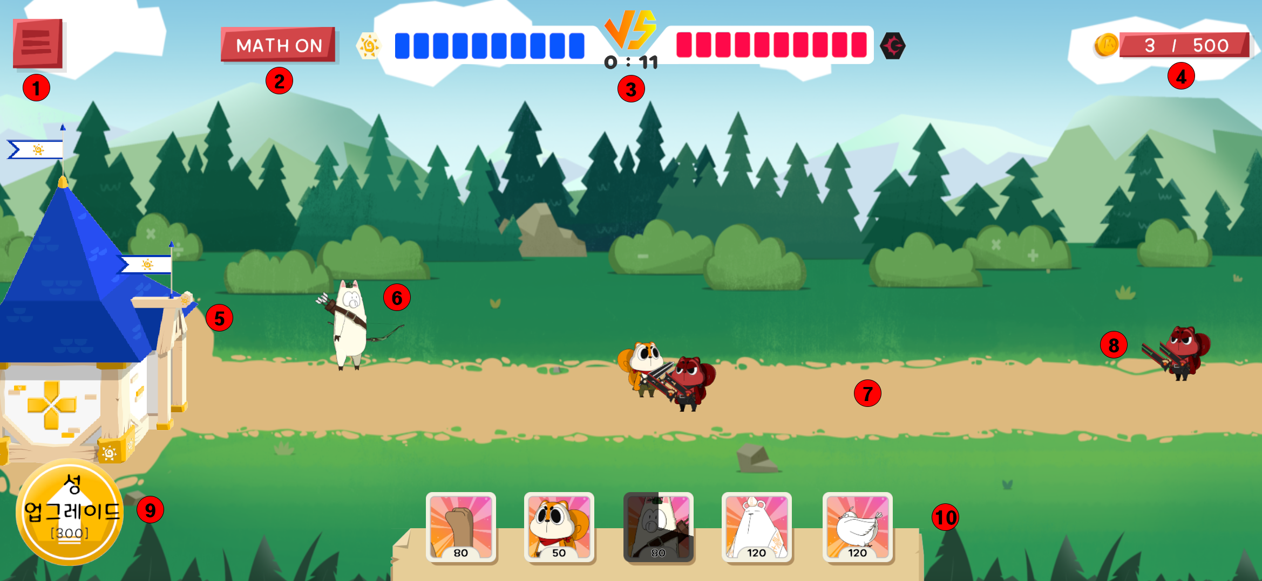
게임 내 기능 전투
① 메뉴
② 수학문제 풀이창 열기
③ 아군 및 적 성 체력 바
및 게임 경과 시간
④ 보유 코인
⑤ 아군 성
⑥ 아군 유닛
⑦ 레인
⑧ 적군 유닛
⑨ 성 업그레이드 버튼
⑩ 아군 유닛 소환 버튼
코인을 획득하기 위해 문제 풀이 창 전환 버튼 또는 상하 슬라이드로 문제 풀이 창으로 전환할 수 있습니다.
성은 세 단계로 업그레이드되며, 체력과 코인 보유량이 증가합니다.
유닛 소환 버튼을 소환하려는 레인으로 슬라이드해 유닛을 소환할 수 있습니다.
플레이어는 자신의 성을 지키고 적군의 성을 무너뜨려 승리를 가져와야 합니다.

Slide 22
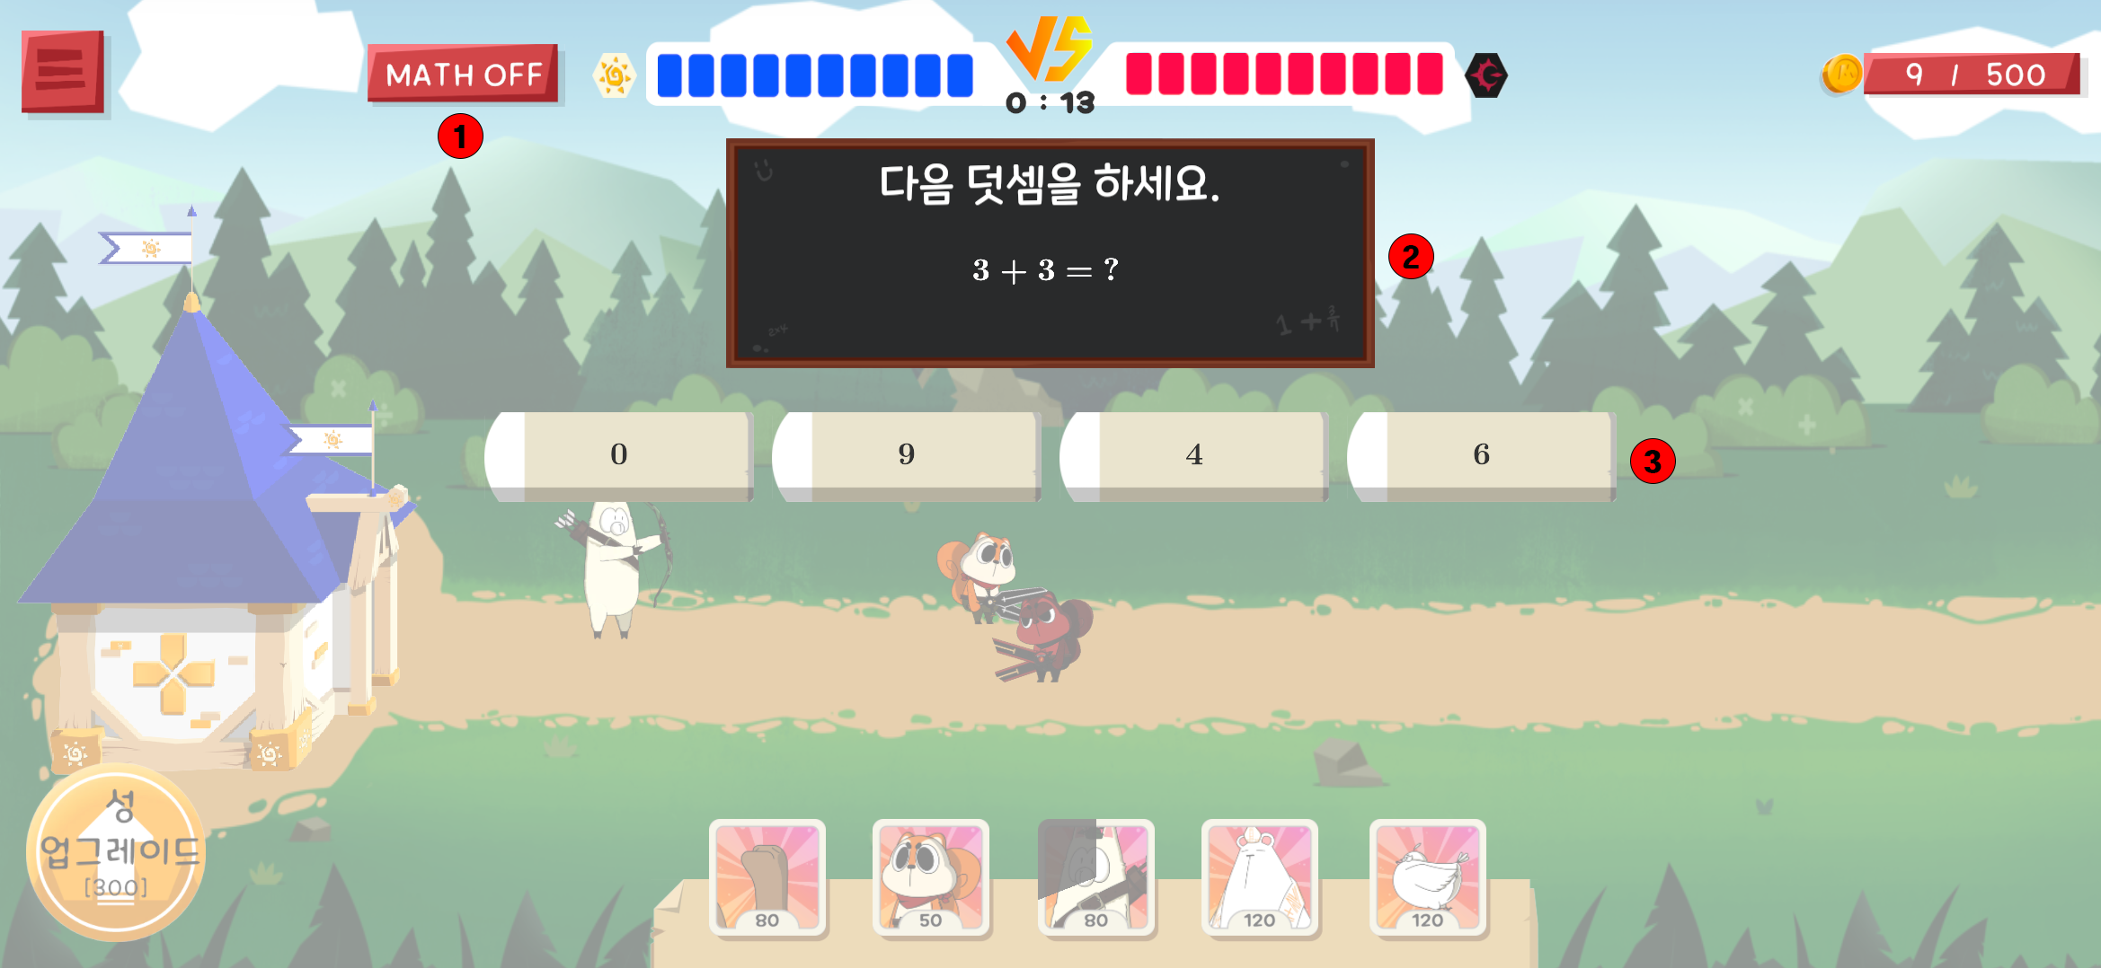
게임 내 기능 수학 문제 풀이
① 수학문제 풀이창 닫기
② 현재 문제
③ 문제의 객관식 선택지
주관식 문제가 확률적으로 등장하도록 하여 플레이어가 계속하여 무작위로 정답을 고르는 것 방지
정답을 맞출 때 틀린 횟수가 적을수록 높은 매쓰코인 제공
매쓰피드 AI를 활용하여 유저에게 수준 높은 맞춤형 문제를 제공
게임 중 언제든지 문제를 풀 수 있도록 하여 문제를 푸는 상황을 작위적으로 제시하는 것이 아닌
플레이어가 자발적으로 참여하도록 하여 수학 문제 풀이에 대한 부담감 줄임, 부정적 생각 줄임

Slide 23

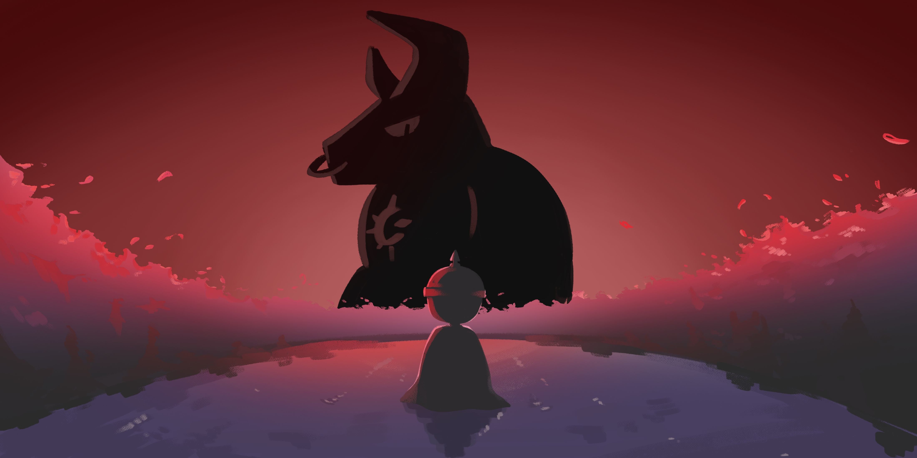
게임 내 기능 엔딩
게임을 클리어하였을 시 표시되는 화면
아름다운 그림을 통해 유저에게 게임에 몰입하는 경험을 하도록 유도
유저에게 게임 클리어의 성취감 제공 및 이후 추가 예정 컨텐츠 소개를 통한 게임에 대한 지속적 기대감 갖게 함

Slide 24



개발 포인트
저작권 출처 표기 필요
학습 효과 향상
문제 풀이에 대한
긍정적 경험 극대화
게임의 목표에 맞는 디자인
전달하고자 하는 내용과 맞는
최적의 디자인 적용
게임다운 게임
재미와 편의를 느낄 수 있는
게임을 위한 노력

Slide 25
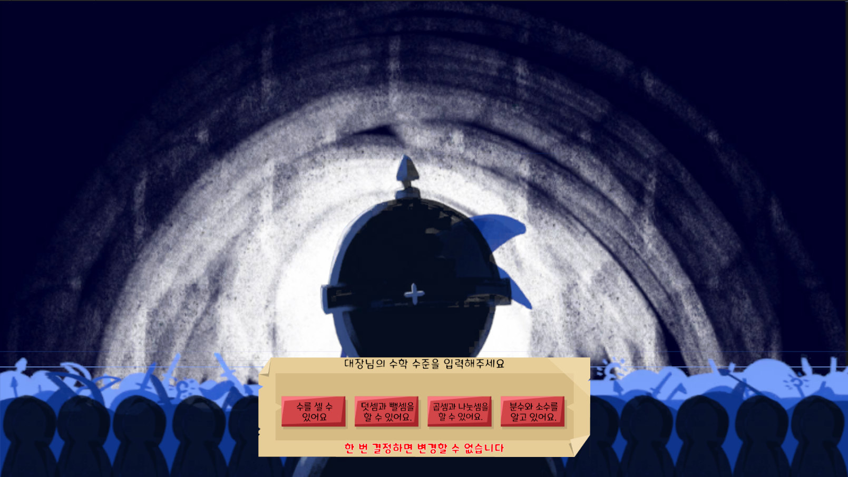
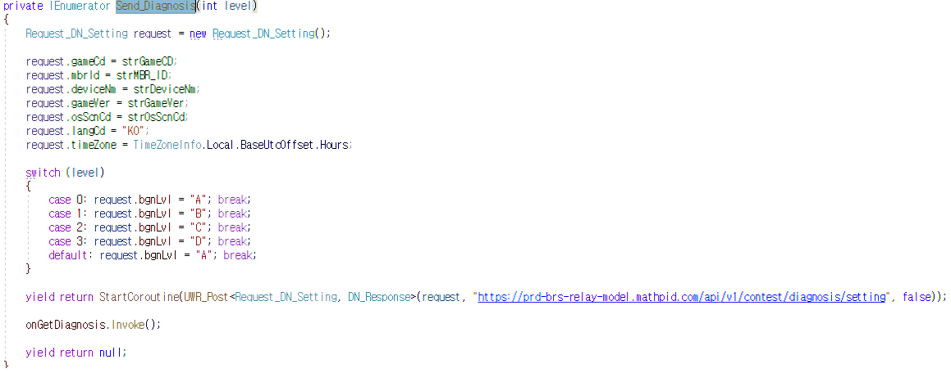
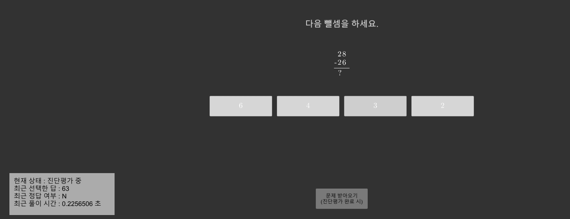
개발 포인트 학습 효과 향상
Mathpid
웅진에서 sample로 제공해 준 코드 적극 활용,기본적인 기능들을 활용하여 게임 기획에 맞게 적절히 변형시켜 사용함
튜토리얼에서 유저의 수준을 설정하고 그 설정이 저장되어 게임을 진행 할 때 불러오도록 설정
난이도를 세분화 하여 문제 수준을 다채롭게 조절할 수 있을지 시도해 보았지만,
서버와의 호출 형식에서 4가지로 시작 난이도 구분이 되어 있는 것을 확인하여 그대로 사용함

Slide 26
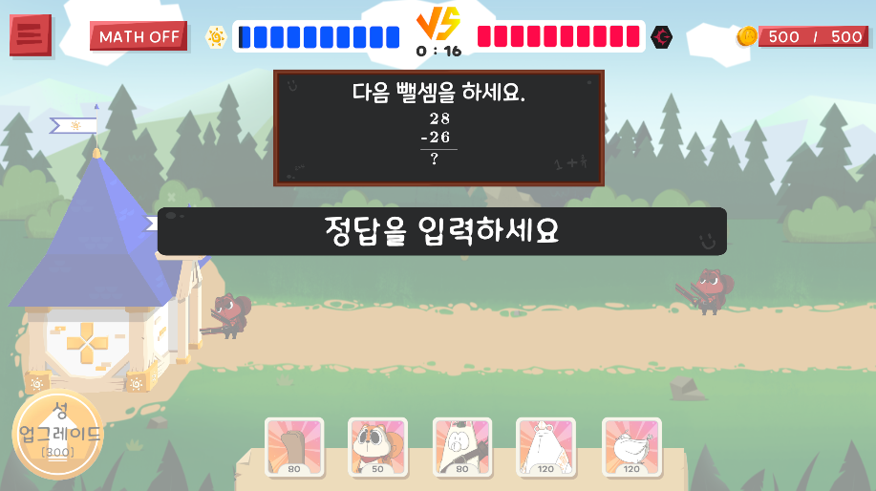
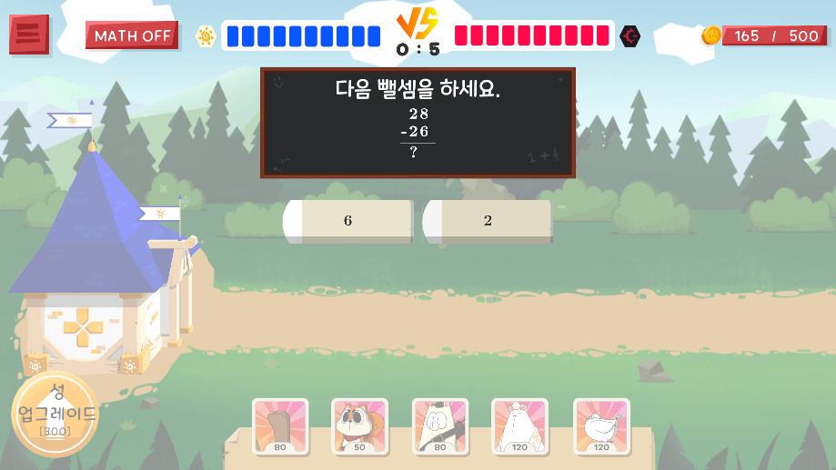
개발 포인트 학습 효과 향상
객관식 문제만 존재하던 샘플을 일정 확률로 주관식 문제도 등장하게 변경,
주관식 문제는 정답이 정수인 경우에 10%확률로 등장하게 설정
문제를 틀렸을 때에는 오답을 서버에 전송하고 문제가 바로 넘어가던 것을
문제를 틀렸을 때 그 정보를 기록해 두고 문제 문항을 지운 후 정답을 맞췄을 때
처음 오답 정보를 서버에 전송
위와 같은 과정을 통해 다양한 문제를 풀 수 있어 유저가 지루하지 않도록 하고
이를 서버에 기록하여 계속하여 유저의 수학 능력을 추적하여 난이도에 적합한 문제를 제출하도록 하는 시스템을 구축함

Slide 27
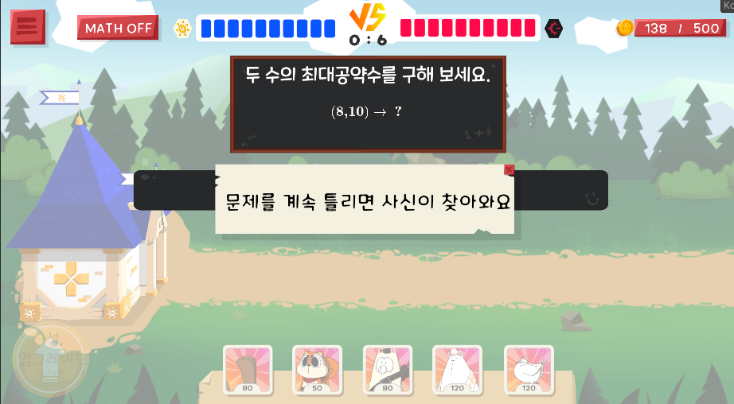
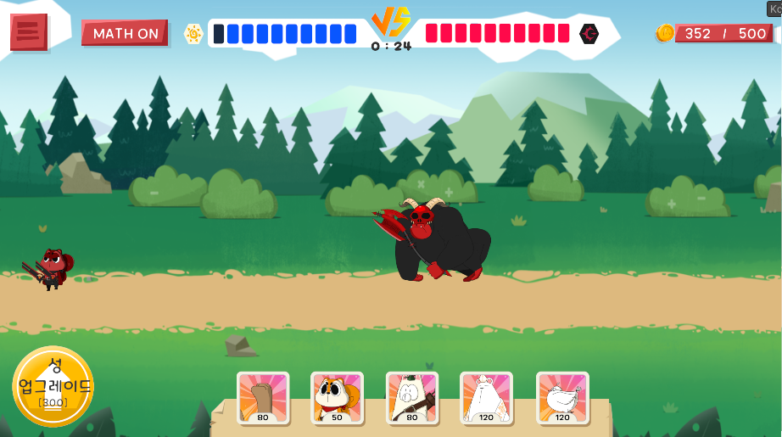
개발 포인트 학습 효과 향상
패널티 시스템
게임에서 수학 문제를 연속적으로 빠르게 찍어서 풀 때 매쓰코인을 획득하는 잘못된 행동 예상하였음
이에 대한 대비책으로 음성 피드백으로 작용하는 패널티 시스템의 필요성 느낌
유저에게 패널티 부여되지만 게임 내의 시스템을 이용하여 긍정적인 행동으로 극복할 수 있도록 설계

Slide 28
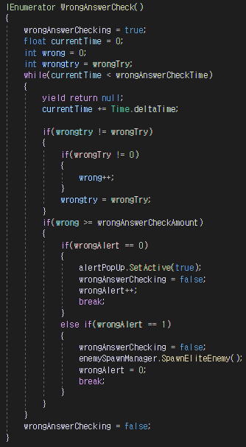
개발 포인트 학습 효과 향상
문제를 틀렸을 경우에 코루틴이 작동하여 정해진 시간 안의 추가적인 오답 횟수를 측정하고
그 오답 횟수가 5초 안에 4번 틀리는 것보다 높을 경우 처음에는 경고,
그 이후에는 엘리트 유닛이 등장하는 방식.
이전에 틀렸을 때의 이벤트 함수를 만들어 놓은 것이 있어서
그 상황에서 추가적 오답 횟수를 측정하는 코루틴만 만들어서 넣어주는 방식으로 해결했다
상당히 강한 유닛을 이기기 위해 문제를 더 열심히 풀고 유닛을 생성하게 됨

Slide 29
개발 포인트 학습 효과 향상
게임의 템포
게임의 핵심은 수학 문제를 풀어 돈을 버는 과정을 통해 스스로 학습하는 과정으로,
적 유닛의 생성 패턴의 템포가 다음의 이유로 게임의 학습 효과를 해치지 않도록 해야 한다.
- 생성 패턴은 유저에게 문제를 푸는 최소한의 시간을 제공하면서도
신속한 계산을 위한 긴장감을 조성할 수 있도록 구성해야 한다.
- 생성 패턴은 유저가 문제 풀이에 집중하는 대신 최선의 결과를 위한 빌드업 자체에 집중하지 않도록
예측이 불가능하도록 구성해야 한다.
예측하지 못하는 패턴을 구성할 수 있는 생성 패턴 제작 시스템을 구축한 후
시스템을 통해 학습 효과를 향상할 수 있는 템포의 패턴을 제작해 게임의 학습 효과를 향상시켰다.

Slide 30
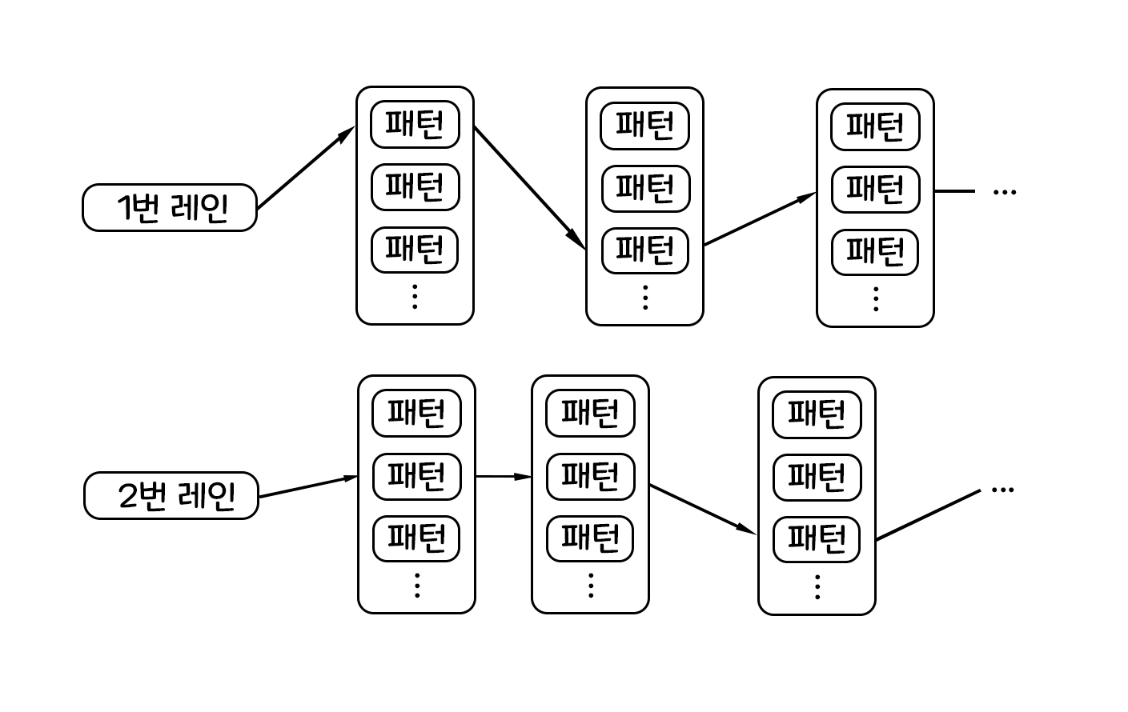
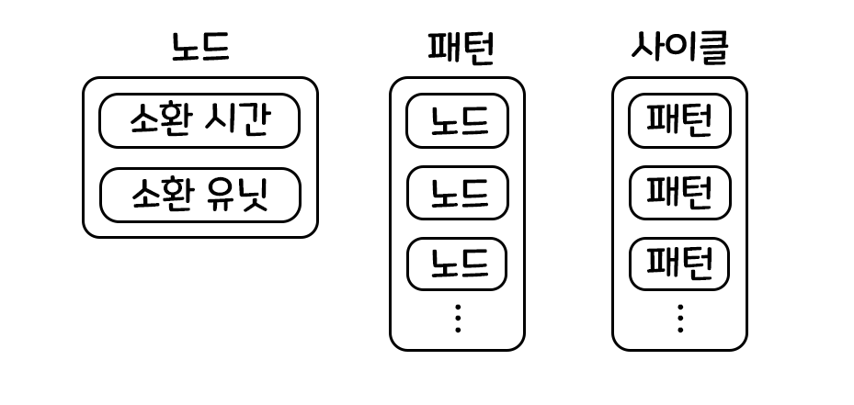
개발 포인트 학습 효과 향상
생성 패턴의 기본 구성
예측 불가능한 생성 패턴
생성 패턴은 노드 - 패턴 - 사이클로 구성되며
각 노드는 활동 시간 내의 무작위 시간에
지정된 목록 중 무작위 유닛을 소환한다
각 패턴이 끝나면 지정한 패턴 중
다음 패턴을 무작위로 실행하며
패턴의 사이클은 각 레인마다 독자적으로 진행한다

Slide 31
개발 포인트 학습 효과 향상
생성 패턴을 활용한 게임 템포 조절
ㅇㅎㅇㅎ
ㅇㅎㅇㅎ
ㅇㅎㅇㅎ
ㅇㅎ
ㅇㅎ
ㅇㅎ
ㅇㅎㅇㅎ
ㅇㅎㅇㅎ

Slide 32
개발 포인트 학습 효과 향상
별 획득 시스템
유저의 수집하는 욕구와 결핍된 것을 채우려는 욕구를 이용하여 게임을 더 완전하게 끝낼 수 있도록,
곧 더 많은 문제를 풀고 게임에 몰입할 수 있도록 만들었습니다
별 획득의 조건은 ~~가 있고 이를 ~~~를 활용하여 구현하였습니다

Slide 33






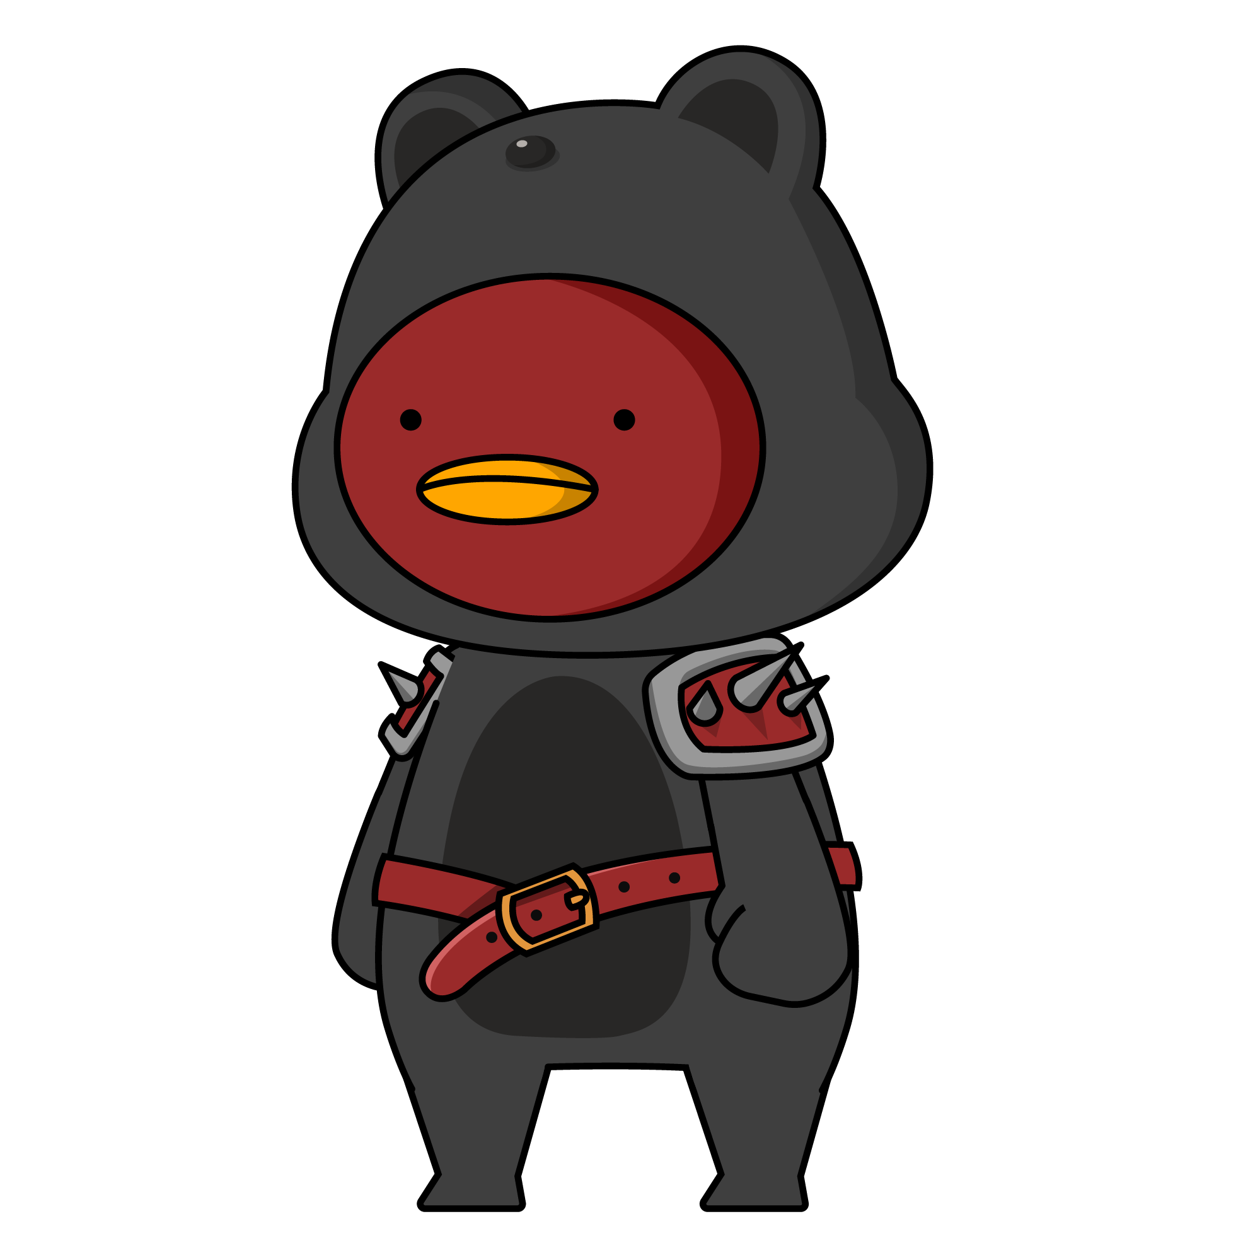
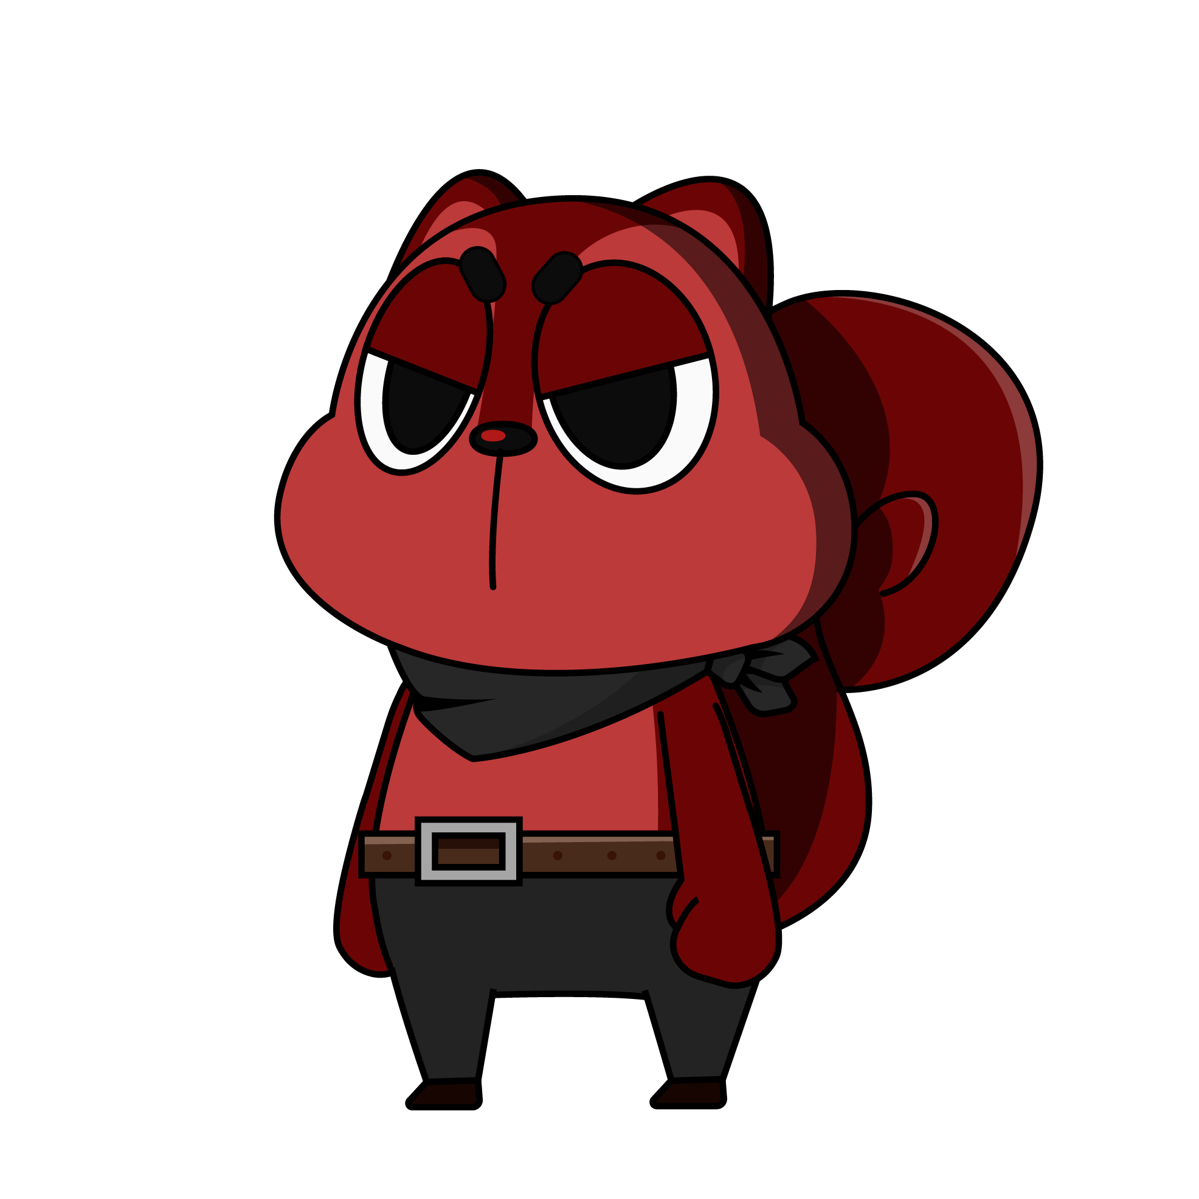

개발 포인트 게임의 목표에 맞는 디자인
아군 캐릭터 디자인
적군 캐릭터 디자인
유닛 하나하나 개성을 가진 캐릭터를 제작
다양한 무기의 특성 나타내는 캐릭터 디자인
적색으로 통일감 있는 디자인
같은 캐릭터의 다른 모양의 무기 디자인을 통해 보는 재미 증가

Slide 34
개발 포인트 게임의 목표에 맞는 디자인
폭력성을 줄이기 위한 아트적인 노력
귀여운 캐릭터 디자인을 통해 거부감 최소화
무기 디자인을 장난감과 같이 단순하게 그림
특정 모션 구현 제거
사망 모션 구현 제거 - 연기, 쓰러짐 등의 후보가 있었지만 모두 부정적인 상황을 연상시켜 제외
피격 모션 구현 제거 - 폭력에 대한 피드백을 표현하여 타격감을 강조하지 않아 전쟁 자체의 재미를 느끼는 것을 억제함

Slide 35
개발 포인트 게임다운 게임
장르

Slide 36
개발 포인트 게임다운 게임
완성도(투사체, 애니메이션 등)

Slide 37
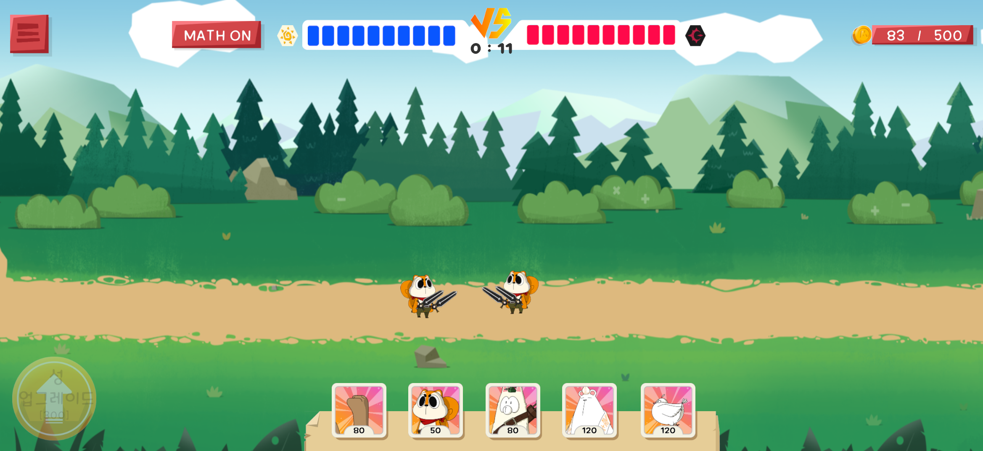
발전 방향성
-PvP
유저간 대결을 통해 수학 문제 풀이 대결 및 덱 구성에 대한 게임적 요소 극대화
유저가 어떤 유닛을 소환할지 모르기 때문에 게임의 긴장감 최대화 가능
전략의 구체화 및 연구 활발해지며 게임에 대한 분석을 통한 수학에 대한 관심 증가
문제를 많이, 빠르게 푸는 유저가 게임에서 이길 확률이 높아지기 때문에 이에 대한 반복적인 학습 유도 가능
티어 등의 제도를 도입하여 유저의 현재 수준 측정 및 게임을 더 열심히 하여 높은 티어에 도달하게 만들도록 유도

Slide 38

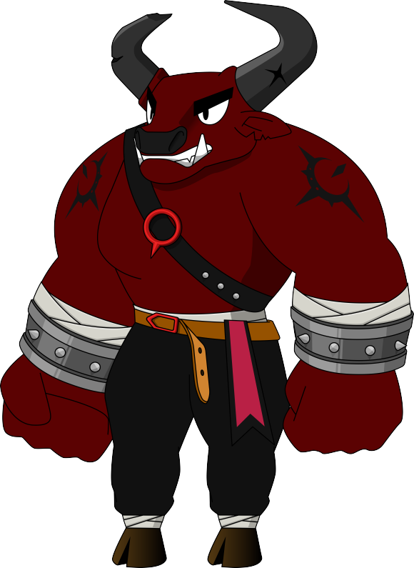
발전 방향성 추가 컨텐츠
-유닛 추가
개성있는 다양한 유닛들을 추가하여 여러 조합으로 덱을 구성하며 게임 플레이의 재미를 더욱 높임
유닛이 하나 추가될 때마다 덱에 미치는 영향이 높아지고 다양성이 높아지기 때문에 추가 컨텐츠로 필수적
-보스 시스템 추가
디펜스 게임에 RPG 게임의 요소를 도입하여 유저에게 신선한 경험 제공
체력바 곱하기 시스템, 위협적인 보스의 공격 패턴, 다양한 컷씬 등을 통해 게임을 더욱 다채롭게 구성
-스테이지 추가
다양한 컨셉의 스테이지를 추가하여 유저가 스테이지를 모험하는 느낌 들도록 제작
게임의 스토리 진행과 함께하여 게임에 몰입에 도움

Slide 39
자료 출처
게임 개요 – 게임 설정 디펜스 게임 사진 : 구글 이미지
게임 개요 – 레퍼런스 사진 : 구글 이미지

Slide 40

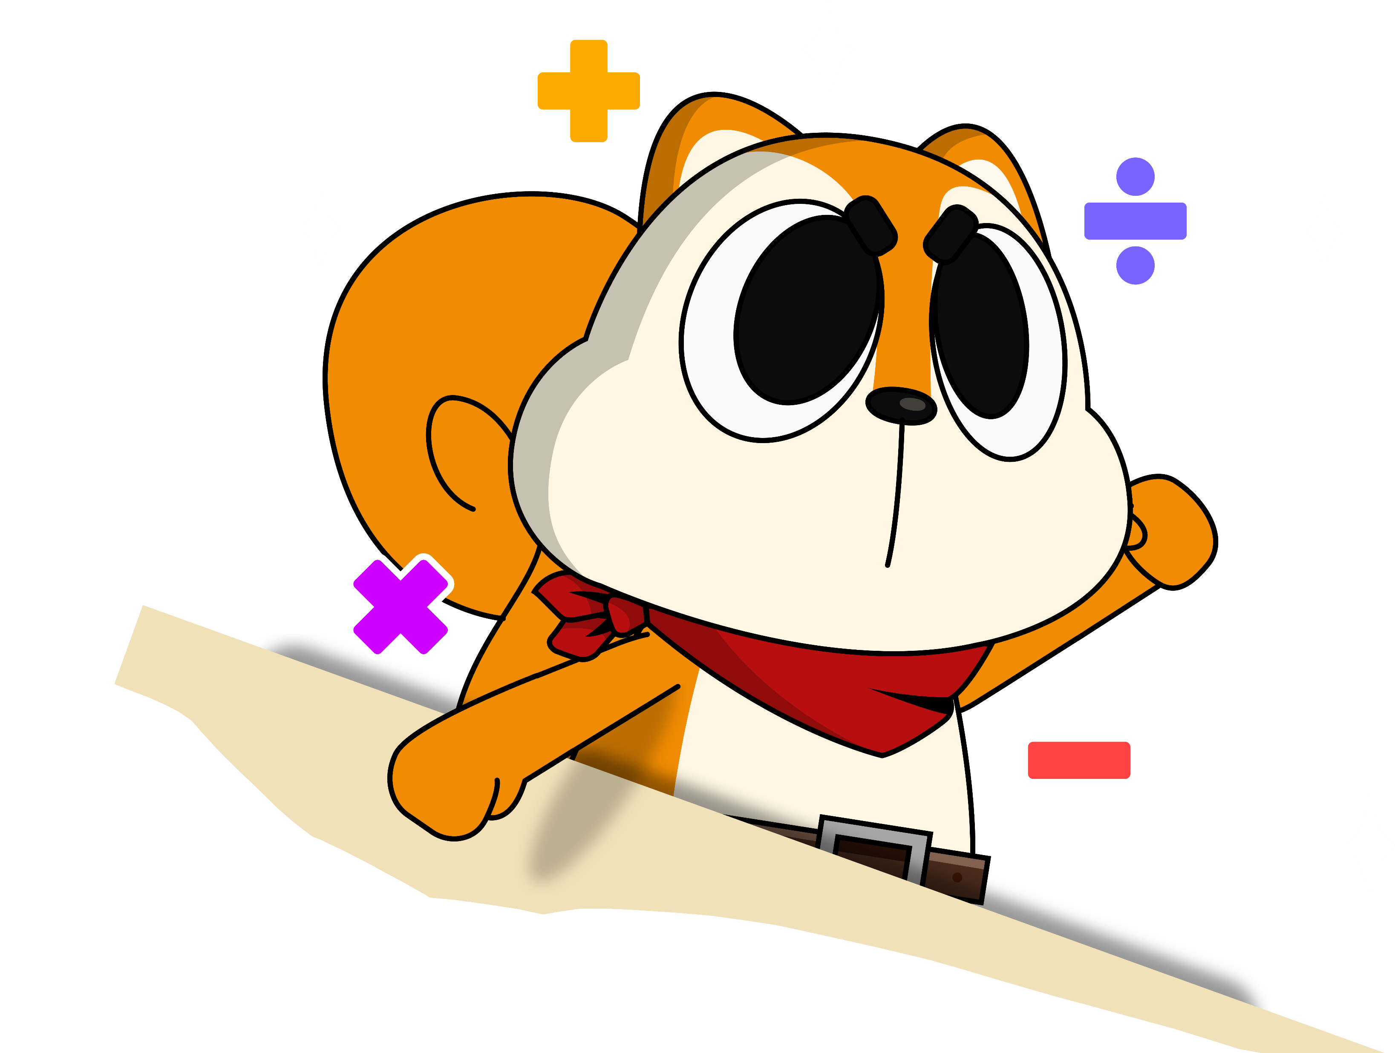
수학을 즐겁게!
게임을 재밌게!

